Slide 1
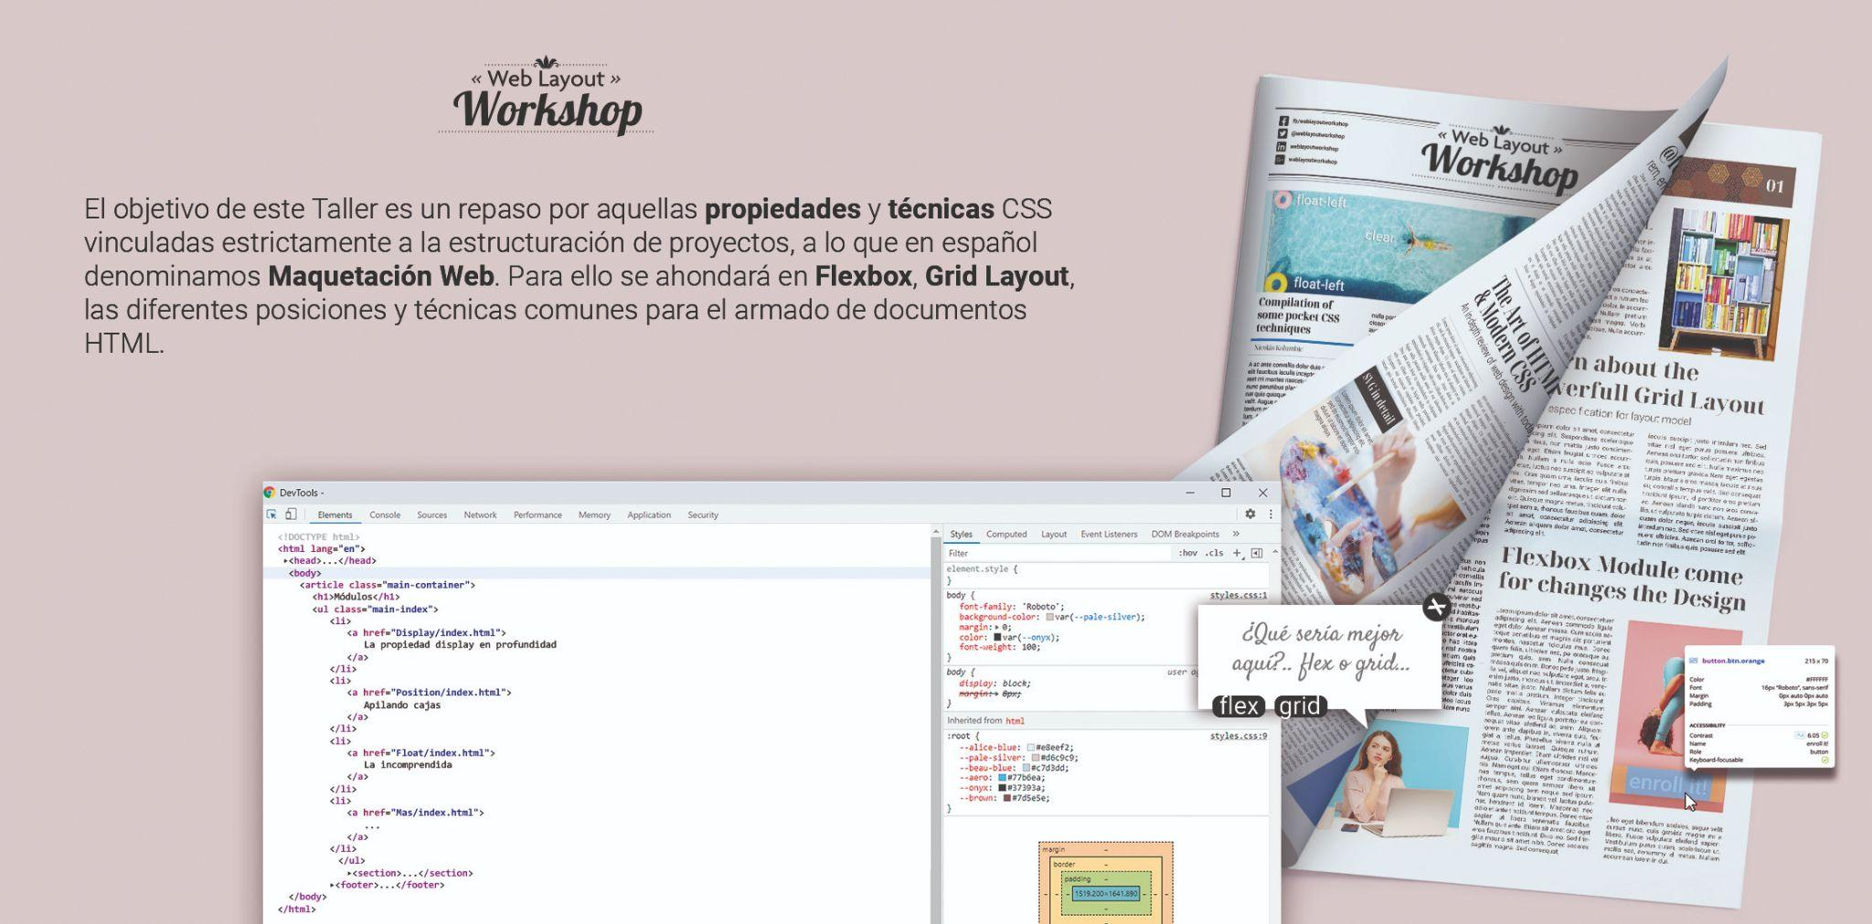

Slide 2

Módulo Flex Layout
▸Introducción a la propiedad display:flex.
▸Fundamentos de los flexbox.
▸El contenedor flexible.
▸Los elementos flexibles.
▸Opciones de aplicar Flexbox.
Notes:
En este módulo vamos a ver todo lo relacionado a Flexbox.
¿Qué es Flexbox?
Supongo que lo vienen usando intuitivamente porque viene siendo bastante común en estos días, sobre todo las propiedades relacionadas con alineamiento.
Explorar las posibilidades que tiene y contextos.

Slide 3
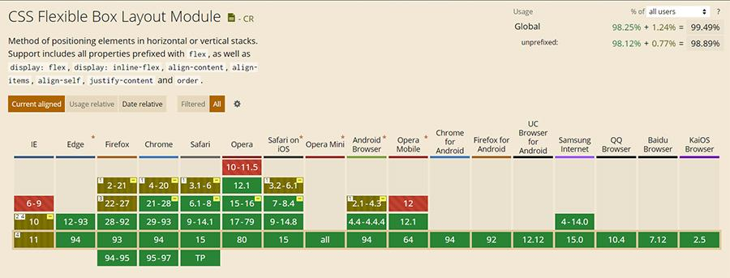
Introducción a Flexbox
Flexbox es compatible a partir de Internet Explorer 10 (utilizando el prefijo -ms-), con esto queremos establecer desde hace cuánto tiempo tenemos disponible el módulo. Esta versión fue lanzada en septiembre de 2012.
Notes:
Flexbox Layout Module o solo Flexbox es un módulo CSS.
El módulo tiene un sistema de propiedades CSS que tiene un objetivo.
El módulo representa un tipo de diseño, que se conoce como Diseño Flexible.
Tiene un esquema propio, un flujo diferente al flujo normal del documento que comentamos en el primer módulo.
Flexbox es compatible a partir de Internet Explorer 10, utilizando el prefijo -ms-.
a técnica, metodología CSS para gestionar cómo distribuir el espacio, alinear el contenido y ordenar visualmente en la pantalla afectando la apariencia y estirando, encogiendo, reorganizando y alterando elementos dentro del flujo del contenedor.
Flexbox funciona en un sistema de cuadrícula de ejes. Cuando configuramos un elemento para que se presente como una caja flexible, solo afectará a sus hijos directos, los del primer nivel, y no a los descendientes posteriores.

Slide 4
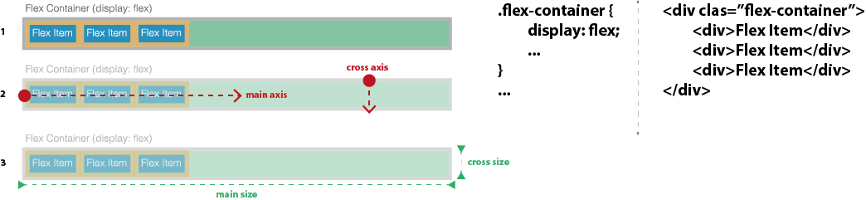
Esquema básico de Flexbox
Ejemplo de una estructura flexible y los primeros conceptos: main axis, cross axis, main size y cross size
Notes:
Vamos a ver los primeros conceptos del esquema de Flexbox.
Para utilizar flexbox lo primero que debemos hacer es definir un Contenedor Flexible.
Esto es una caja generada por cualquier elemento HTML (un div) con la propiedad display con el valor flex o inline-flex.
Los elementos secundarios en el flujo de un Contenedor Flexible se denominan Elementos Flexibles.
Entonces se puede decir que Flexbox funciona a nivel de contenedor, el comportamiento es trasladado a sus elementos contenidos.
main axis: El eje principal de un contenedor flexible es el eje a lo largo del cual se colocan los elementos flexibles, por defecto es horizontal.
cross axis: El eje transversal al eje principal por defecto es el vertical.
main size: El ancho o alto de un contenedor flexible, cualquiera que esté en la dimensión principal (min-width, etc…).
cross size: El ancho o alto de un contenedor flexible, cualquiera que esté en la dimensión transversal (min-height, etc…).

Slide 5
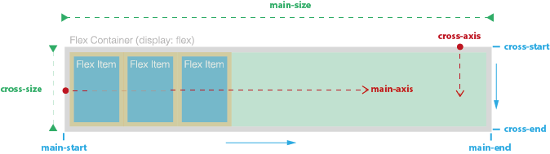
Estructura básica de Flexbox
Estructura flexible completa y los últimos conceptos: cross start, cross end, main start y main end.
Notes:
El inicio transversal (cross-start) y la extensión transversal (cross-end) son dos puntos en donde se pueden distribuir los elementos flexibles en el eje transversal (cross axis)
El inicio principal(main-start) y extensión principal(main-end), el primero es el punto inicial dentro del eje principal(main axis) y el otro es el punto final.
Vamos a volver a estos conceptos cada vez que los necesitemos, porque están vinculados a algunos comportamientos.

Slide 6
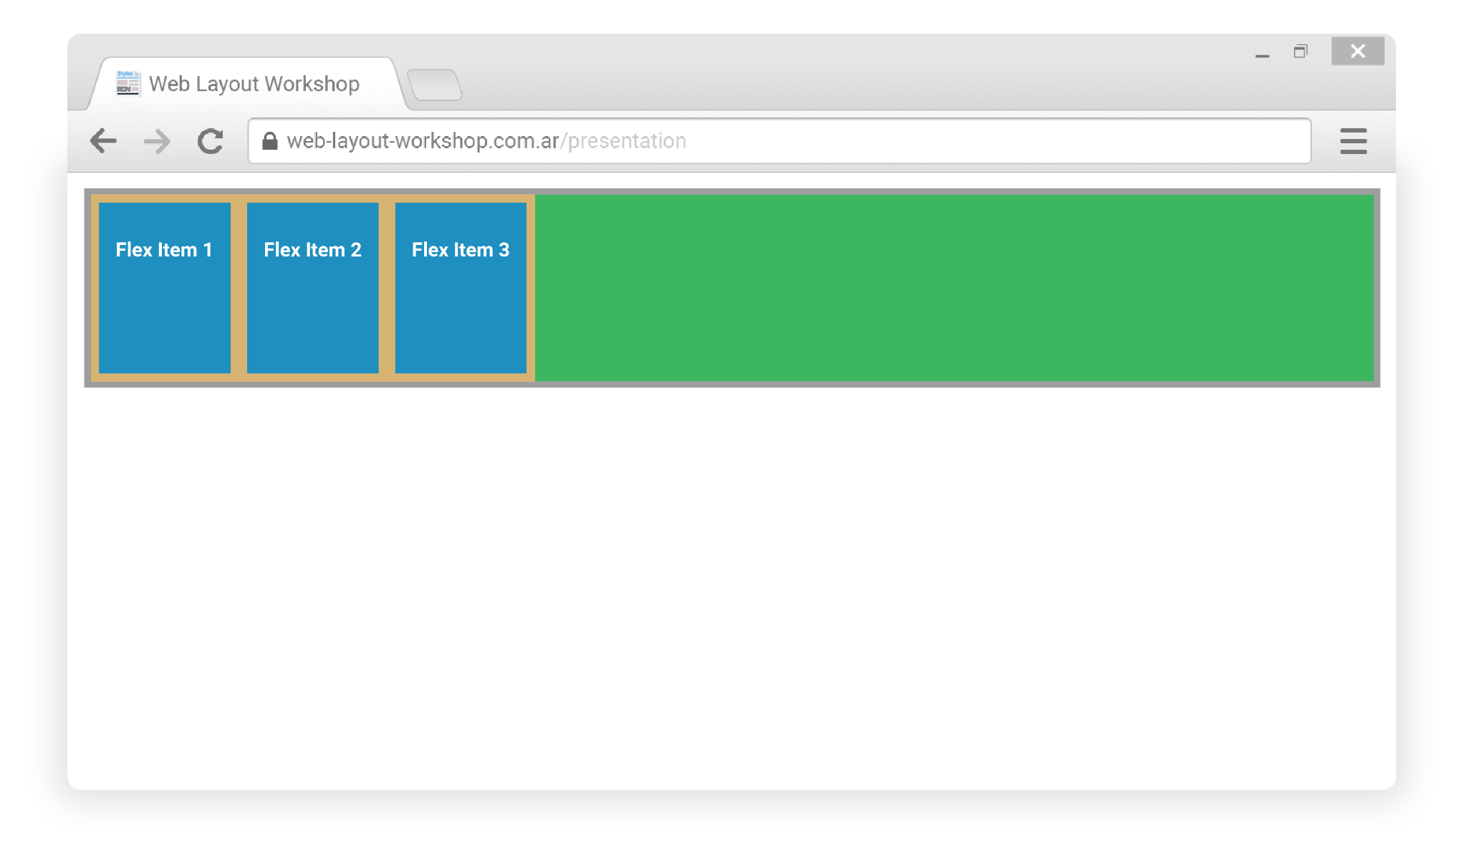
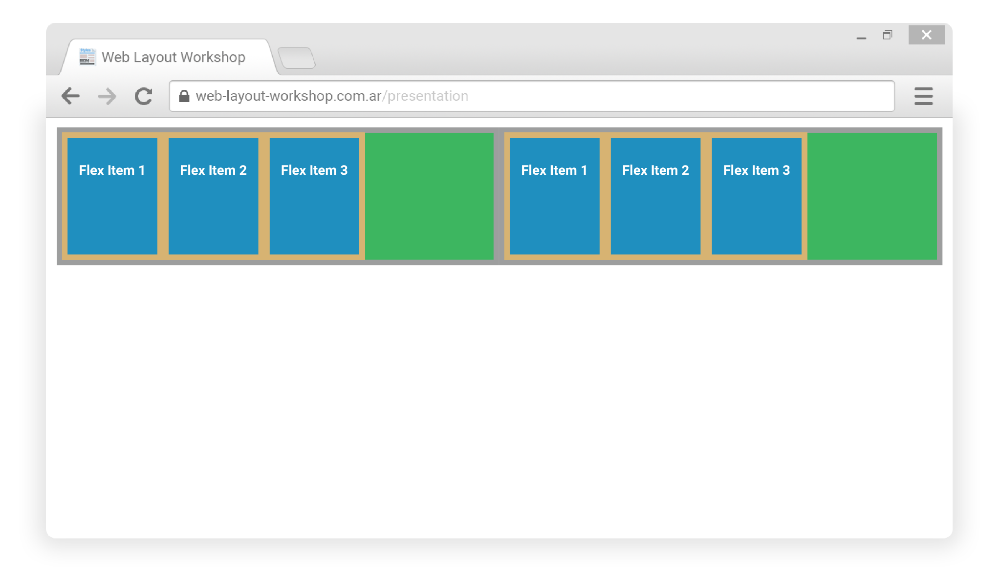
display:flex y display:inline-flex
display: flex.
display: inline-flex.
Notes:
El contenedor se puede comportar como un elemento en bloque, con (display:flex) o en línea con (display:inline-flex). La diferencia entre estos es entonces que uno permite otros elementos a su lado, y el otor no.

Slide 7
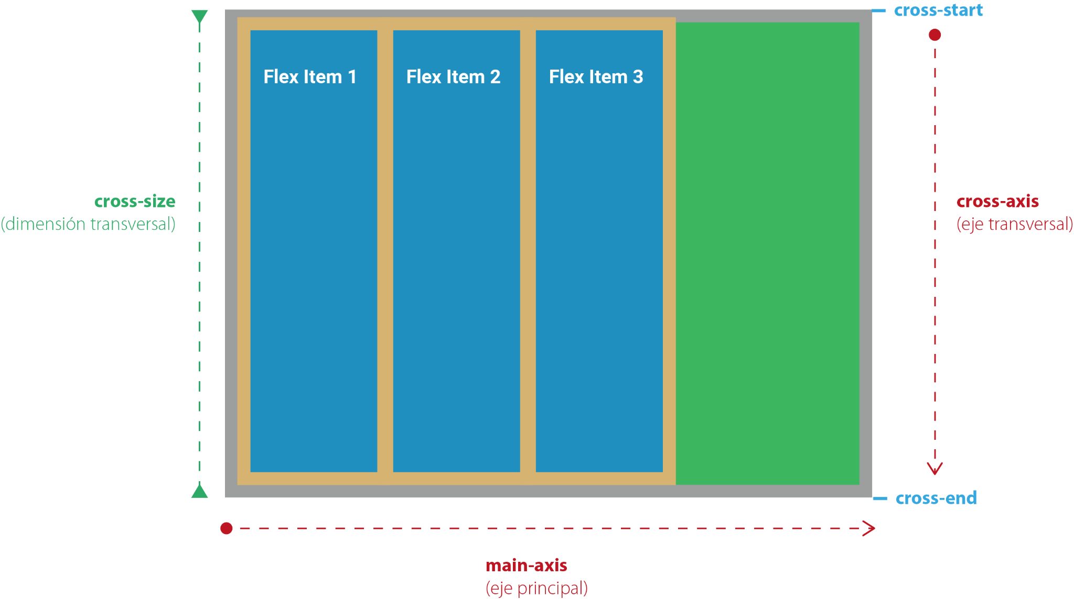
align-items
Está propiedad permite alinear elementos flexibles en el eje transversal sobre su línea flexible, el valor por defecto es stretch.
Los posibles valores que puede tomar está propiedad son: flex-start, flex-end, center y baseline.
Notes:
El eje y tamaño transversal tiene un comportamiento por defecto que está estrechamente relacionado con la propiedad align-items. La propiedad align-items solo actúa sobre el eje transversal, define cómo se alinean los elementos flexibles a lo largo del tamaño transversal, solo sobre su línea flexible.
Si inspeccionamos un contenedor flexible, en la pestaña de Calculado con el checkbox de Show all marcado, en el caso de Google Chrome y Firefox, se puede ver que el valor por defecto es normal. Este valor equivale a stretch.
Además de stretch, align-items tiene una serie de valores para controlar cómo se comportan los elementos flexibles dentro del contenedor.

Slide 8
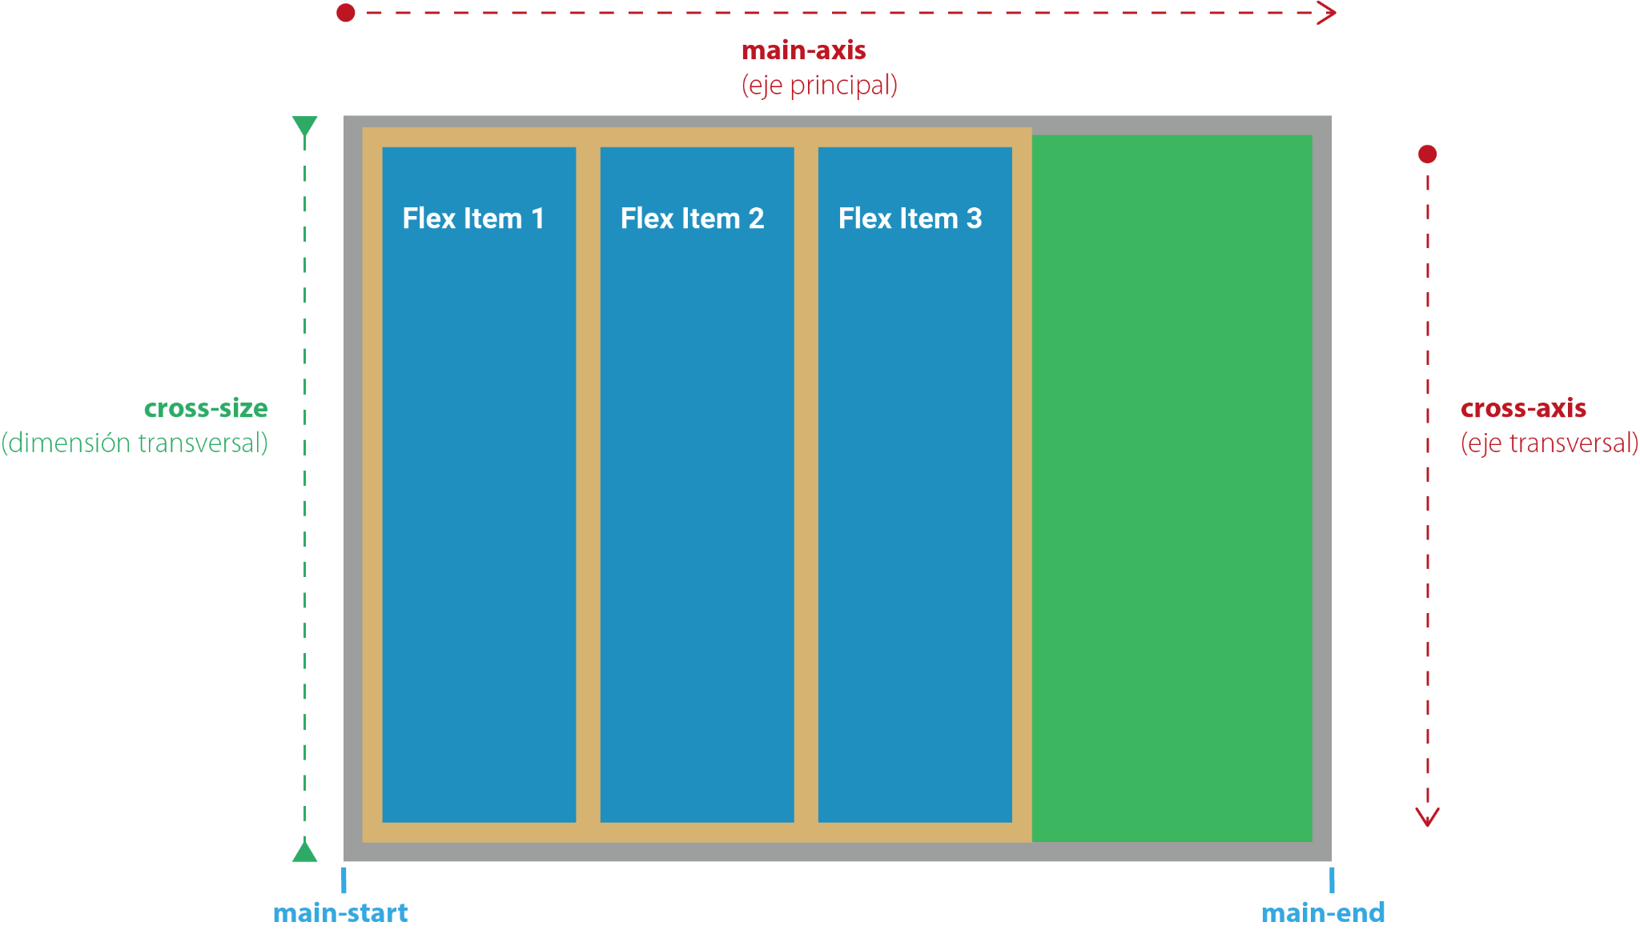
justify-content
De manera similar a align-items, está permite alinear elementos flexibles en el eje principal, y el valor por defecto es flex-start.
Los posibles valores que puede tomar está propiedad son: flex-start, flex-end, center y space-between, space-around y space-evenly
Notes:
La propiedad justify-content gestiona la alineación de los elementos flexibles dentro de cada línea flexible dentro de un contenedor flexible sobre el eje principal(main axis), desde el inicio principal(main-start) a la extensión principal(main-end). El valor por defecto flex-start establecerá a los elementos flexibles de cada línea flexible contra el borde que pertenece al inicio principal.

Slide 9
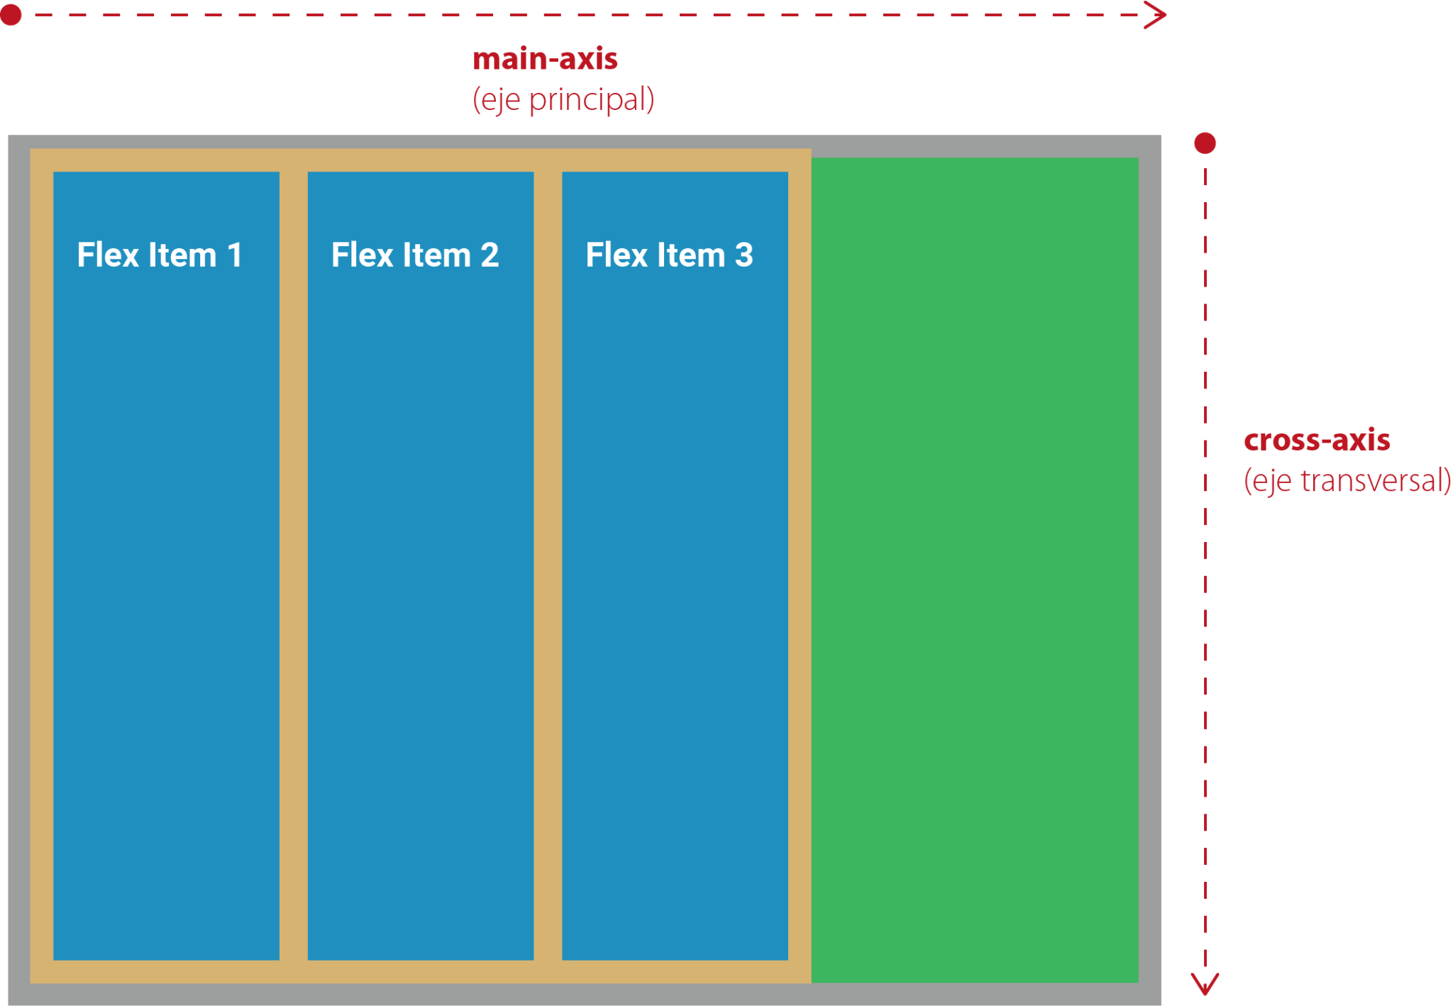
flex-direction
Determina la dirección del eje principal, por defecto es row, lo cual define que los elementos flexibles se ubiquen horizontalmente de izquierda a derecha.
Es posible cambiar este flujo a otros diferentes.
Notes:
Flexbox maneja un solo eje principal y flex-direction determina cual es la dirección de ese eje, por defecto, el valor es row, lo cual determina una dirección horizontal de izquierda a derecha. Esto puede ser modificado a otros flujos diferentes.

Slide 10
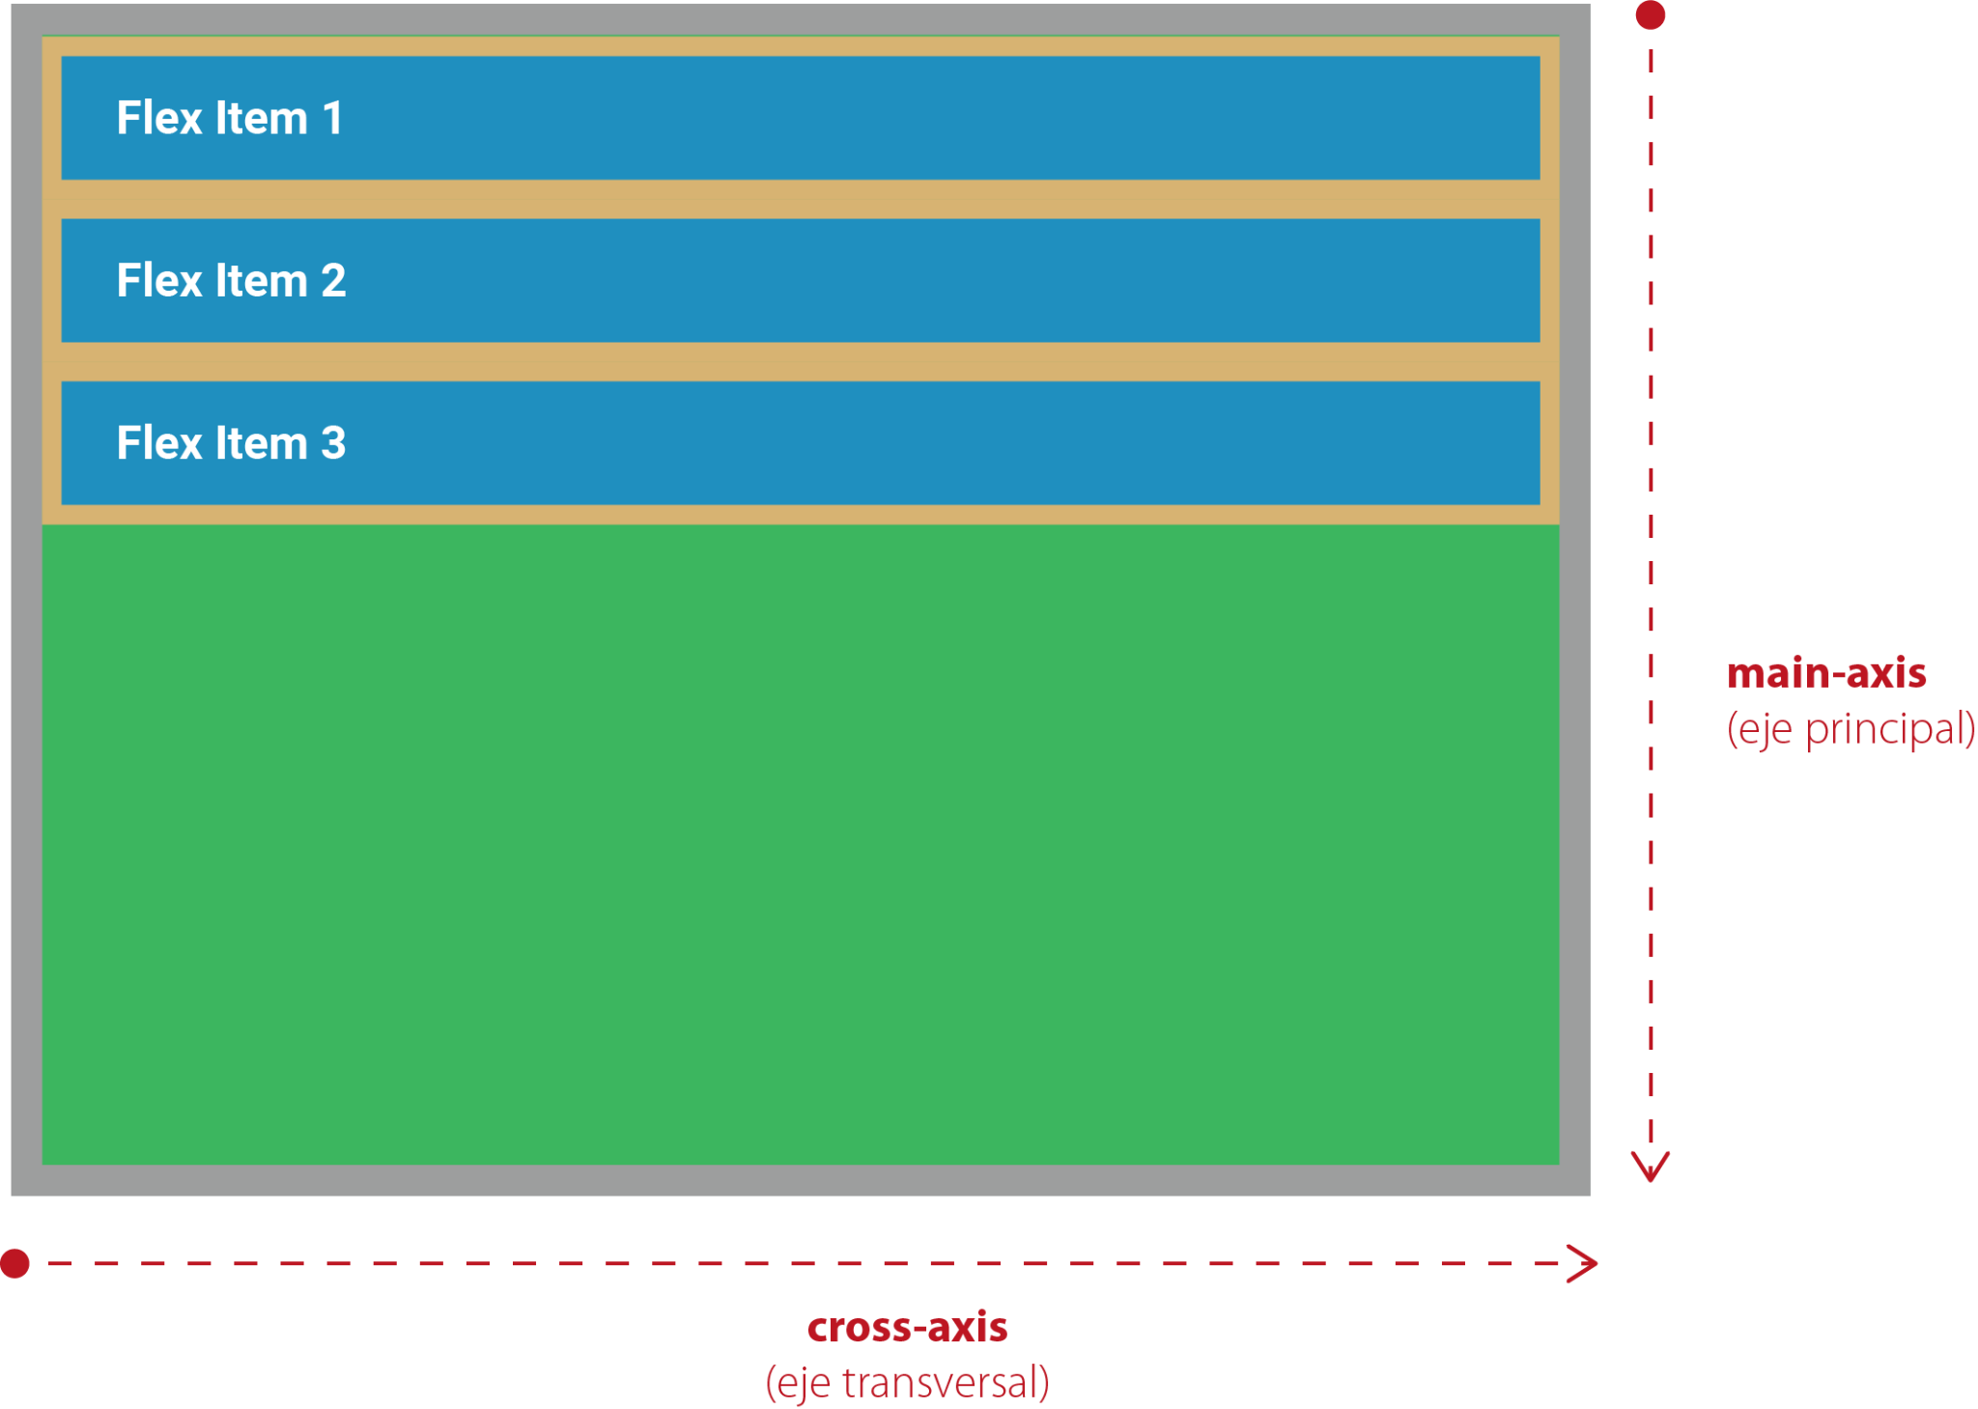
flex-direction column
Con flex-direction:column cambiamos el flujo del eje principal a una columna, los elementos flexibles se ubican verticalmente de arriba hacia abajo.
Notes:
Con flex-direction:column cambiamos el flujo del eje principal a una columna, los elementos flexibles se ubican verticalmente de arriba hacia abajo.

Slide 11
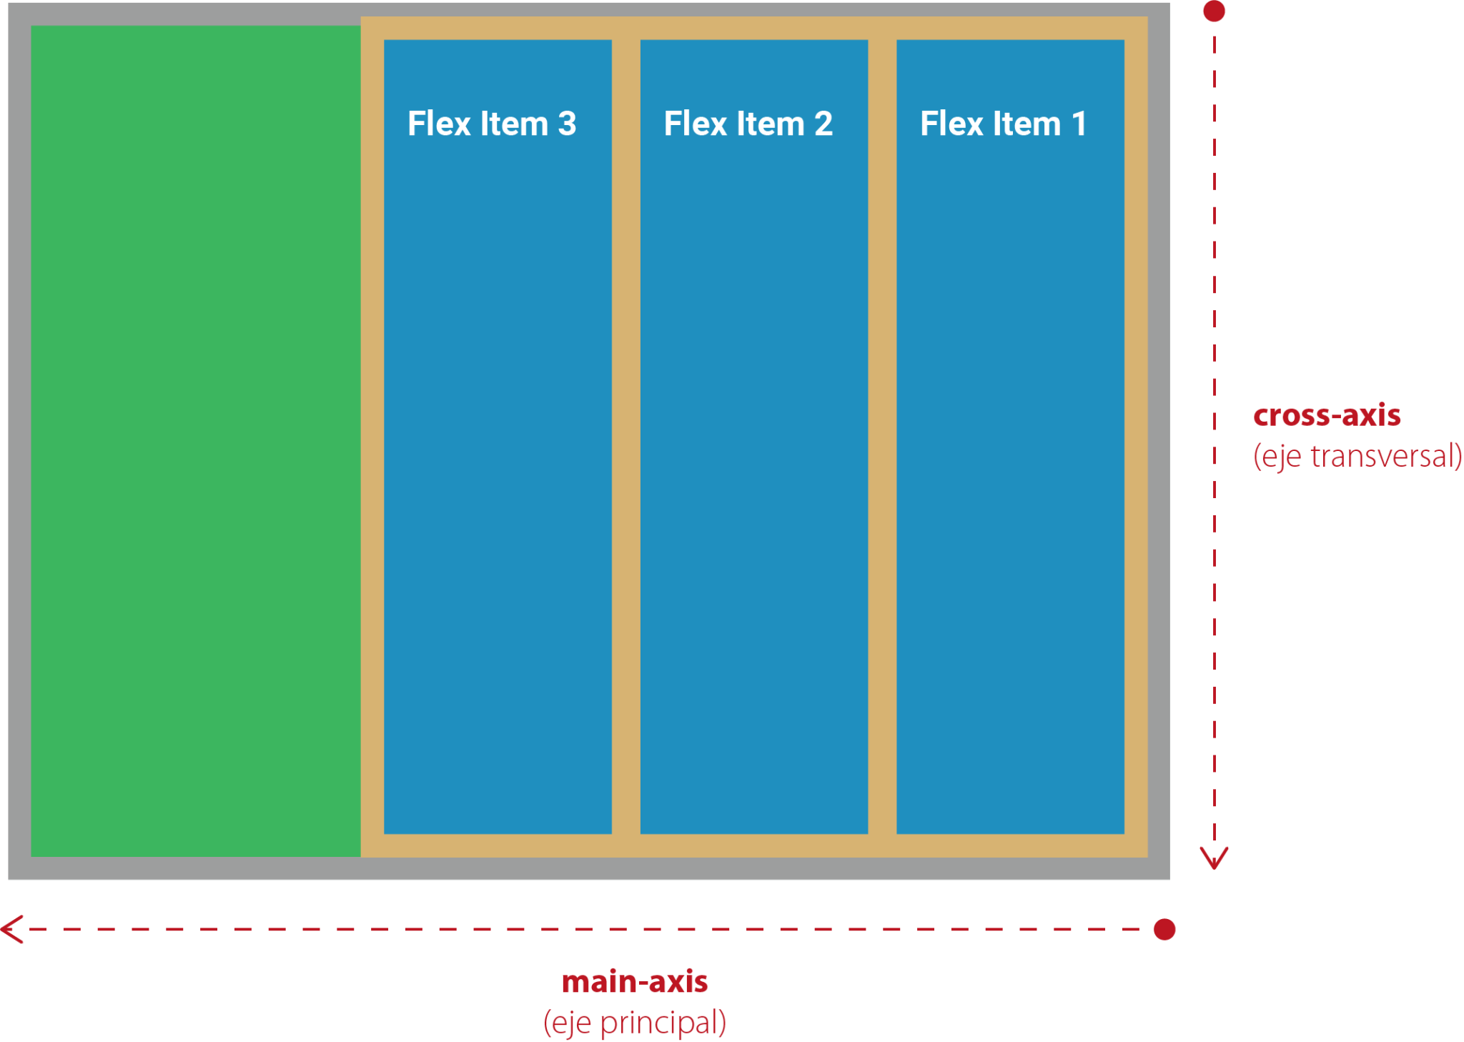
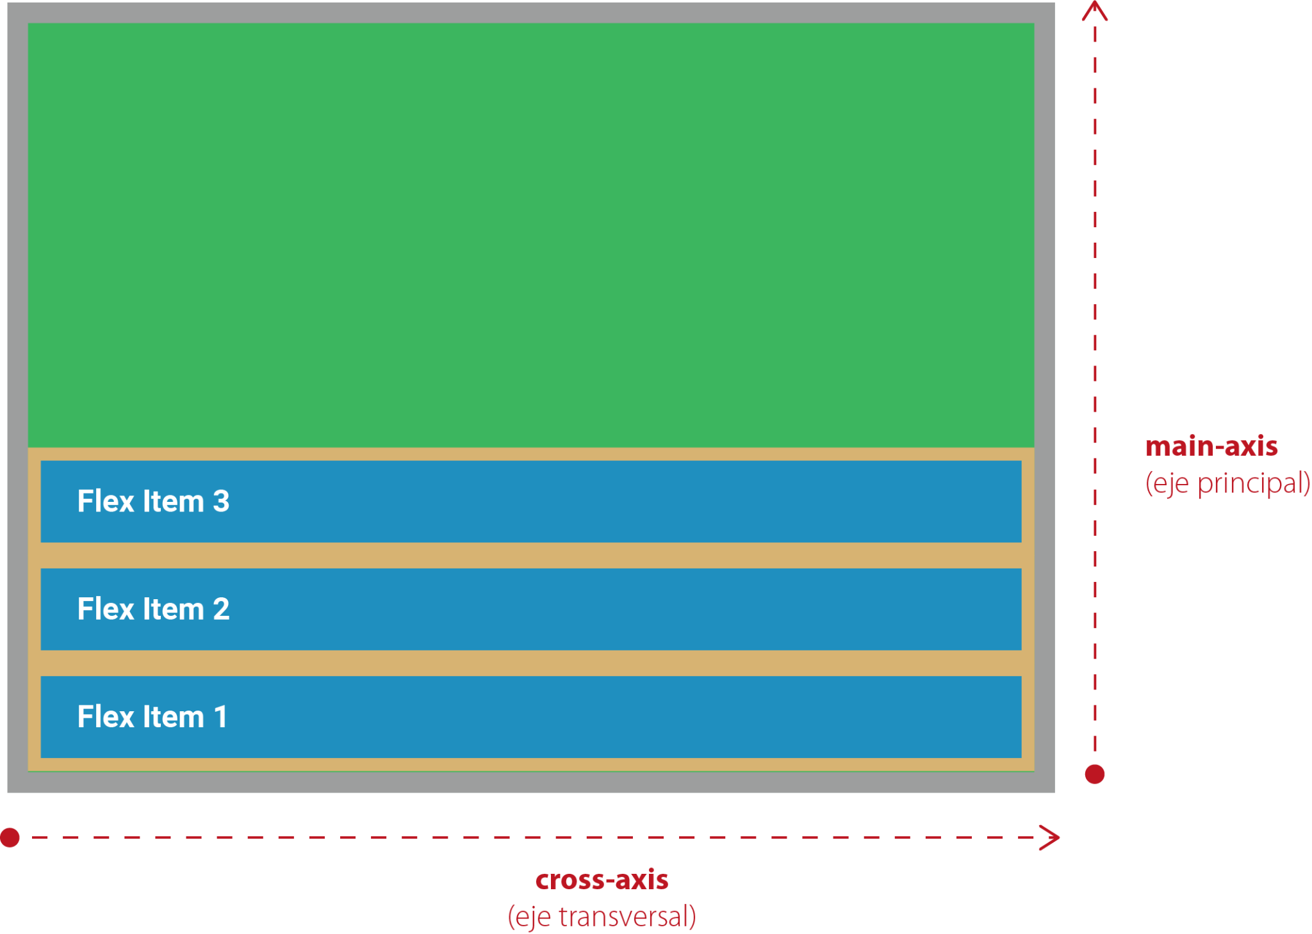
flex-direction reverse
Podemos alterar la dirección del flujo del eje principal con el valor row-reverse, de modo que los elementos se van a organizar de derecha a izquierda.
De manera similar con el valor column-reverse.
Notes:
Ahora los elementos flexibles se agregan al contenedor flexible de derecha a izquierda. El eje transversal mantiene la misma orientación, de arriba hacia abajo.
En el caso de column-reverse, ahora los elementos flexibles se agregan de abajo hacia arriba, también manteniendo la orientación del eje transversal.

Slide 12
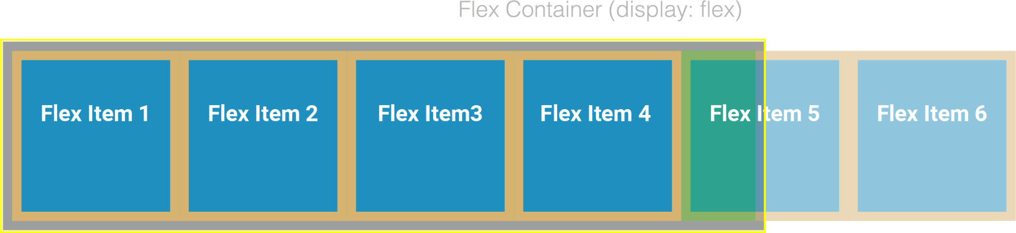
Desborde de elementos flexibles
Por defecto los elementos flexibles son agregados al contenedor flexible de izquierda a derecha sin límite de cantidad o dimensión, siempre ubicándose a la derecha del anterior, en la misma línea horizontal. Si los elementos sobrepasan las dimensiones del contenedor, estos desbordan por el final principal. Este comportamiento se debe a la propiedad flex-wrap y su valor nowrap.
Notes:
flex-wrap gestiona el desbordamiento de los elementos flexibles.
Por defecto su valor es nowrap.
Por defecto flexbox ubica los elementos flexibles uno al lado del otro, y cuando los elementos comienzan a desbordar de la dimensión principal del contenedor, esto puede ser porque se definió una dimensión para los elementos flexibles en el eje paralelo al eje principal, utilizando height o width, el contenido no puede reducirse, achicarse más, etc.
La primera reacción que tiene flexbox con los elementos flexibles es comenzar a comprimirlos, encogerlos. Si son elementos no reemplazados como textos los partes por palabras o espacios en blanco. En el caso de los elementos reemplazados, que inicialmente tienen una medida, intenta hacerlos caber, si no puede, comienza a deformar su proporción intrínseca, con lo cual la imagen pierde lectura.

Slide 13
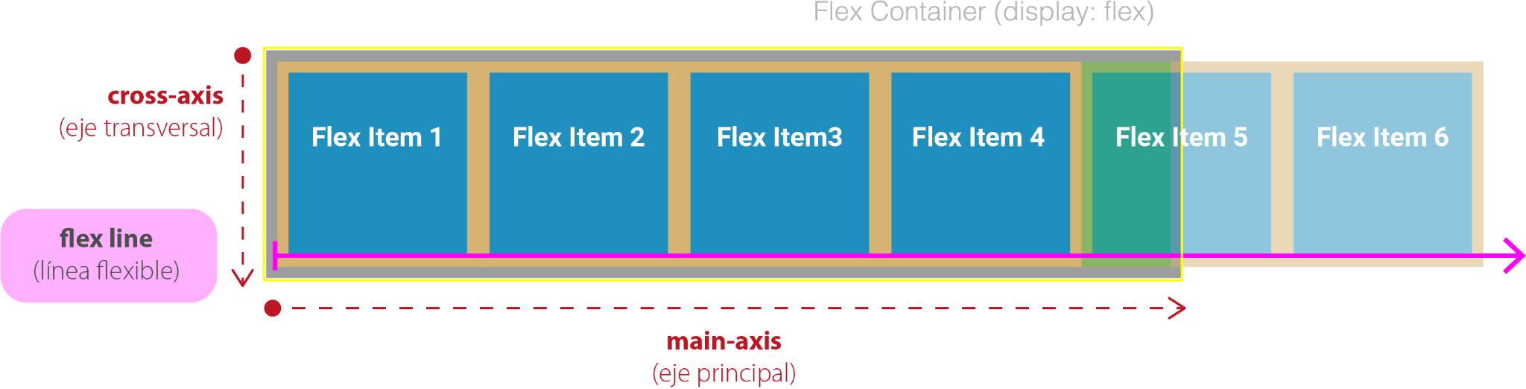
flex-wrap
flex-wrap permite gestionar el desbordamiento de elementos flexibles dentro de un contenedor flexible. Por defecto, el valor de esta propiedad es nowrap.
Notes:
Acá voy a introducir un nuevo concepto que es el de línea flexible, la línea flexible son los rieles por donde los elementos flexibles circulan dentro del contenedor. Siempre van en el mismo sentido de la propiedad flex-direction y son paralelos al eje principal.
Siempre que tengamos al menos un elemento, tenemos una línea flexible.

Slide 14
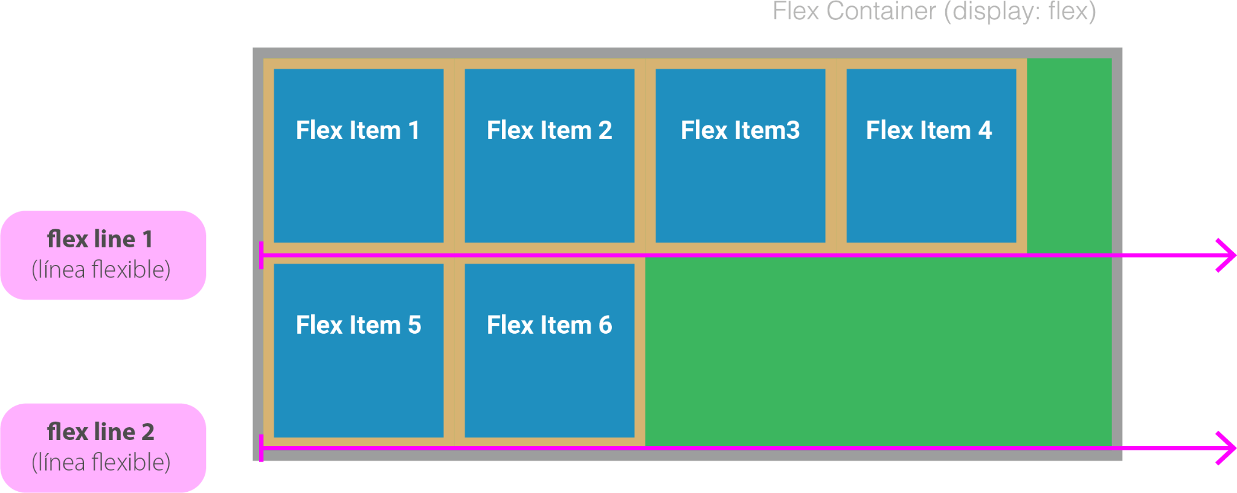
flex-wrap: wrap
Cuando la propiedad flex-wrap es igual a wrap, los elementos flexibles se desplazan a una nueva línea flexible siguiendo el eje transversal.
Notes:
Cuando la propiedad flex-wrap es igual a wrap, los elementos flexibles se desplazan a una nueva línea flexible siguiendo el eje transversal.

Slide 15
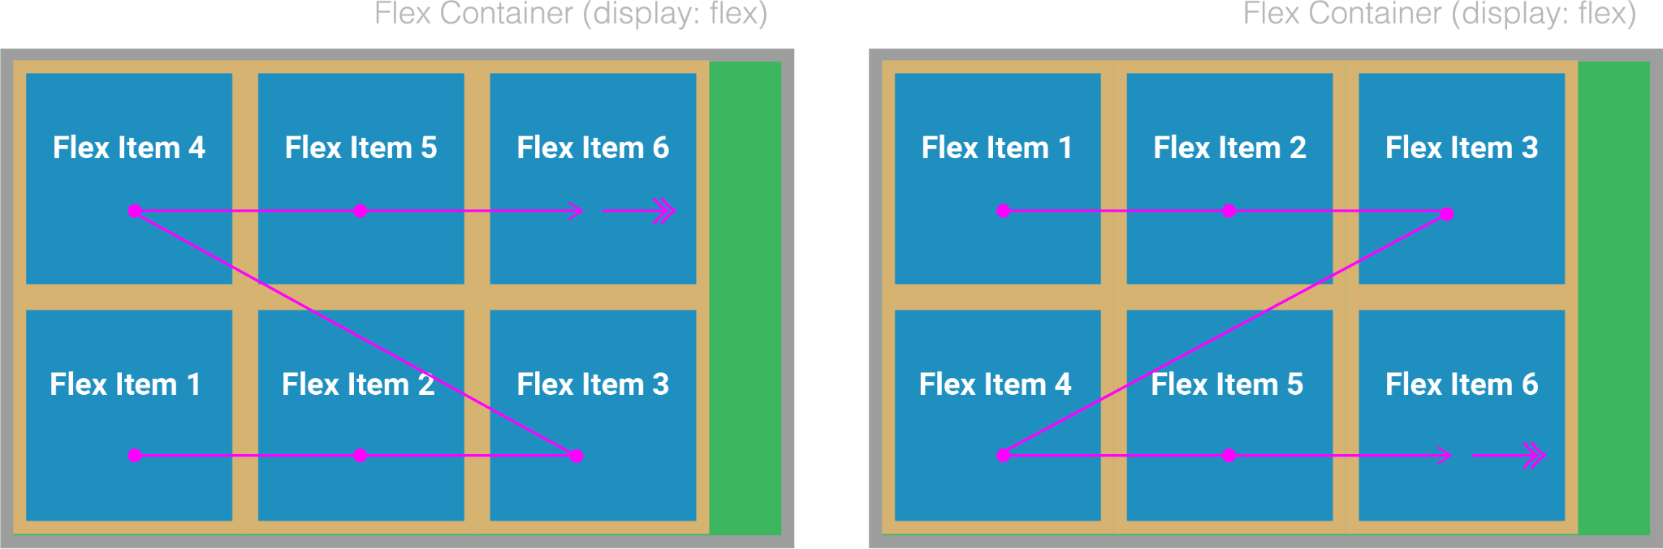
flex-wrap: wrap-reverse
Flujo de flex-wrap: wrap-reverse.
Flujo de flex-wrap: wrap.
Notes:
Además de los valores nowrap y wrap está el valor wrap-reverse que cambia la orientación del eje transversal a agregar los elementos de abajo hacia arriba, similar a column-reverse.

Slide 16
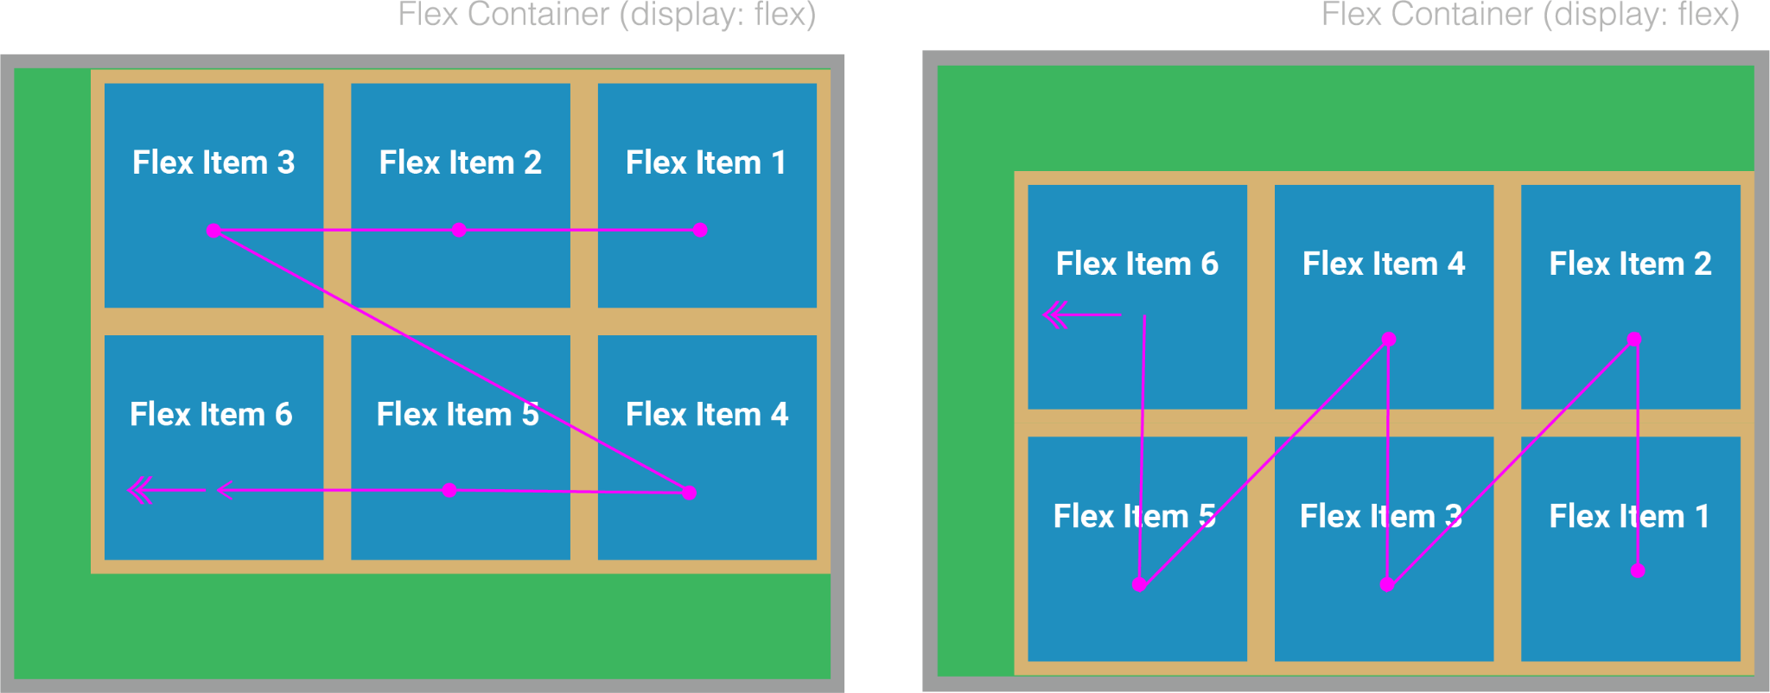
flex-wrap: wrap-reverse
Flujo de flex-wrap: wrap-reverse y flex-direction:column-reverse.
Flujo de flex-wrap: wrap y flex-direction:row-reverse.
Notes:
Además de los valores nowrap y wrap está el valor wrap-reverse que cambia la orientación del eje transversal a agregar los elementos de abajo hacia arriba, similar a column-reverse.

Slide 17
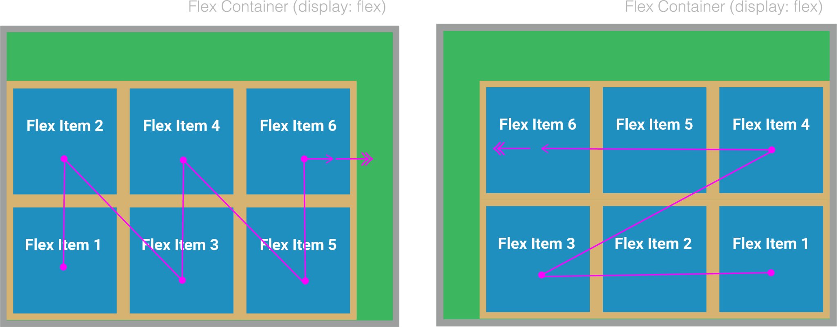
flex-wrap: wrap-reverse
Flujo de flex-wrap: wrap-reverse y flex-direction:row-reverse.
Flujo de flex-wrap: wrap y flex-direction:column-reverse.
Notes:
Además de los valores nowrap y wrap está el valor wrap-reverse que cambia la orientación del eje transversal a agregar los elementos de abajo hacia arriba, similar a column-reverse.

Slide 18
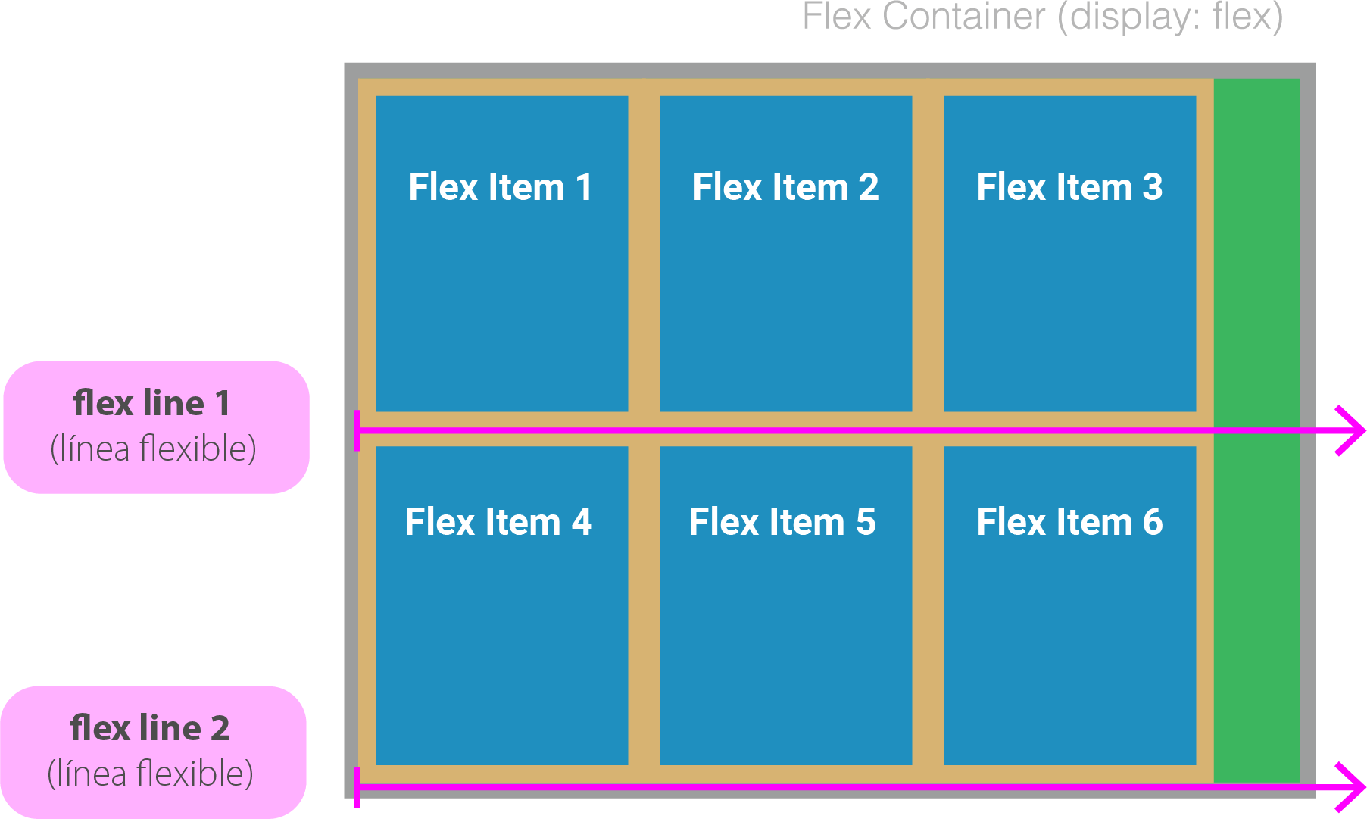
align-content
A diferencia de align-items, que alinea los elementos flexibles dentro de una línea flexible, align-content alinea las líneas flexibles en el eje transversal. Su valor por defecto es stretch. Es imposible que exista más de una línea flexible si la propiedad flex-wrap es igual a nowrap.
Notes:
Además de los valores nowrap y wrap está el valor wrap-reverse que cambia la orientación del eje transversal a agregar los elementos de abajo hacia arriba, similar a column-reverse.

Slide 19
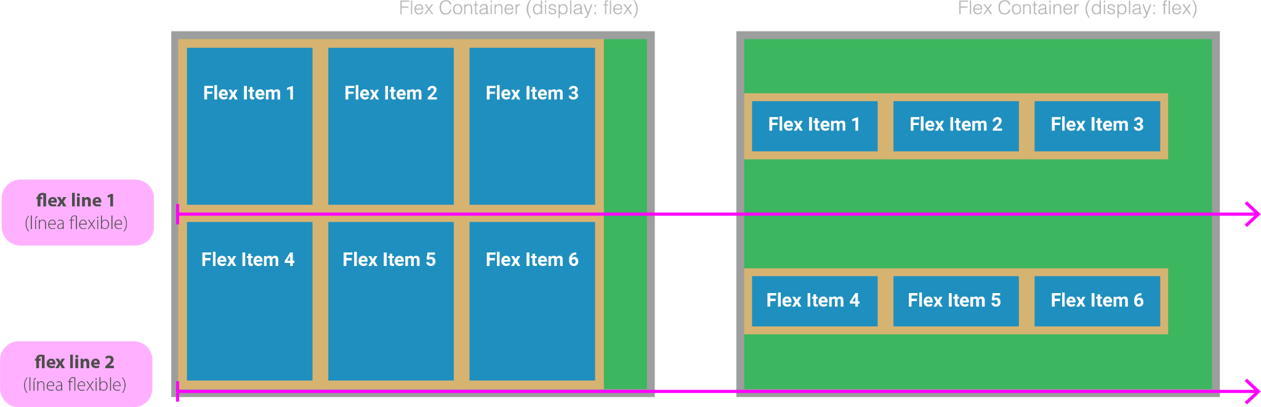
align-content
Del lado izquierdo tenemos un contenedor flexible con, entre otras propiedades, las siguientes declaraciones: display: flex; flex-wrap:wrap; width:330px; height:250px. Del lado derecho tenemos el mismo contenedor con la propiedad CSS align-items establecida en center.
Notes:
Del lado izquierdo tenemos un contenedor flexible con, entre otras propiedades, las siguientes declaraciones:
display: flex;
flex-wrap:wrap;
width:330px;
height:250px.
Como por defecto el valor de align-content y align-items es stretch, la altura de los elementos flexibles se expande a todo el alto disponible.
Del lado derecho tenemos el mismo contenedor con la propiedad CSS align-items establecida en center.
Noten como los elementos flexibles se centran en relación a la altura de la línea flexible.

Slide 20
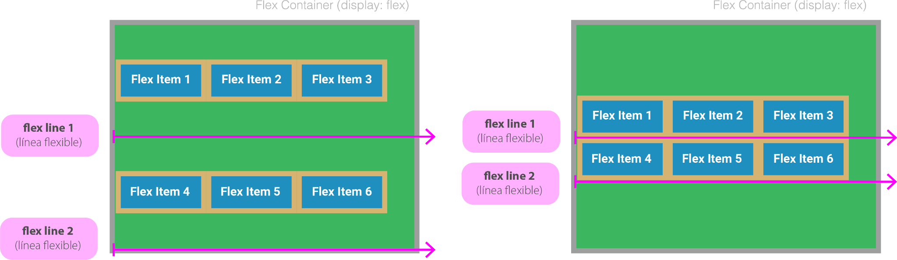
align-content
align-items: center.
align-content: center.
Notes:
Acá comparamos en la izquierda un contenedor con la propiedad align-items con el valor center y en la derecha con la propiedad align-content con el mismo valor.
align-content alinea las líneas flexibles en el eje transversal del contenedor, entendiendo como línea flexible también a la altura de los elementos flexibles.
Se podría decir que gestiona los elementos flexibles como un conjunto.

Slide 21
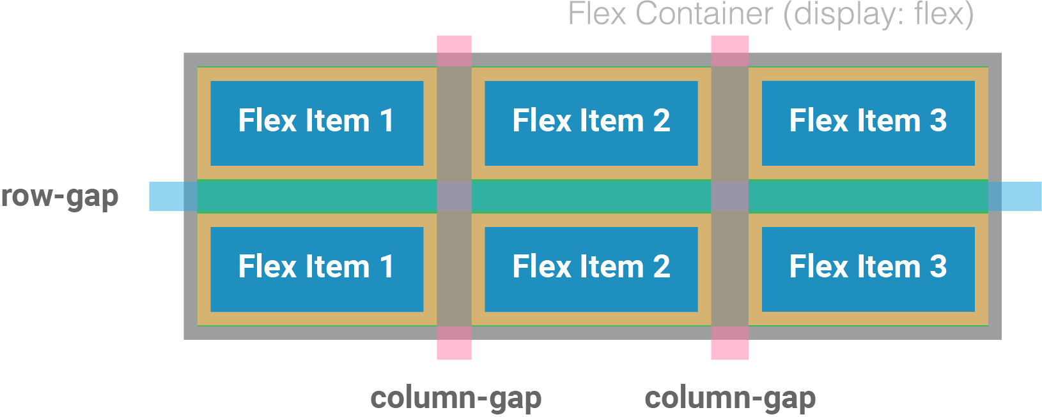
column-gap y row-gap
column-gap y row-gap son las propiedades con las que Flexbox nos permite agregar un espacio entre los elementos flexibles.
También podemos utilizar la propiedad shorthand gap para declarar ambas propiedades.
Notes:
column-gap y row-gap son las propiedades con las que Flexbox nos permite agregar un espacio entre los elementos flexibles.
También podemos utilizar la propiedad shorthand gap para declarar ambas propiedades.
Una alternativa a esta propiedad podría ser los márgenes, pero tenemos que tener en cuenta algunas cuestiones relacionada a los márgenes y los elementos flexibles.

Slide 22
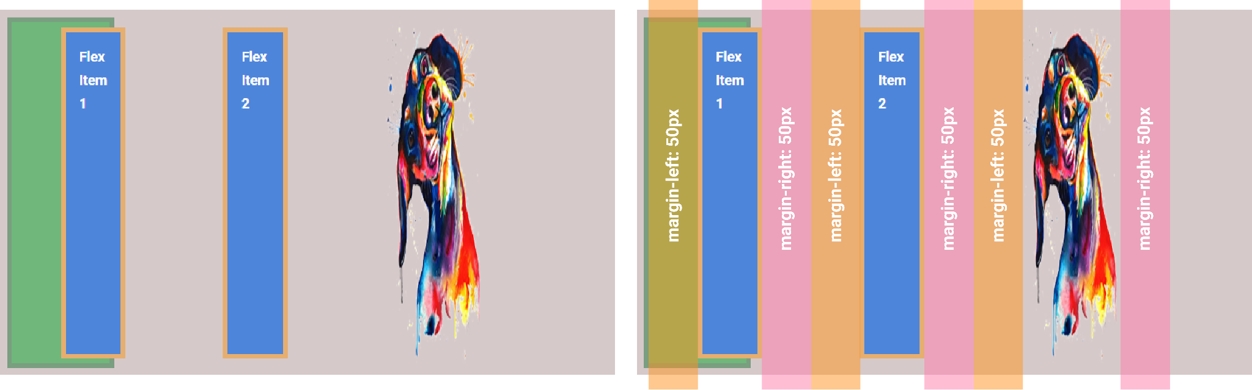
Márgenes y elementos flexibles
Los márgenes en los elementos flexibles no colapsan.
Notes:
Los márgenes en los elementos flexibles no colapsan, esto significa que no importa si los elementos flexibles no caben en el contenedor y comienzan a encogerse, los márgenes mantendrán su medida.
Como hablamos en el primer módulo sobre los elementos reemplazados y no reemplazado, observen que los textos comienzan a partirse a partir de los espacio entre palabras hasta cuando no hay más espacio por donde cortar y en ese punto el ancho del elemento HTML queda sujeto al ancho de la palabra más extensa. En el caso de las imágenes, sí estas tienen un ancho definido por CSS, por ejemplo un max-width:100%, mantendrán las dimensiones intrínsecas.

Slide 23
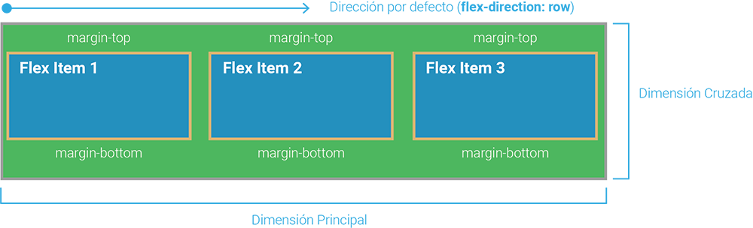
Márgenes y elementos flexibles
Los márgenes paralelos a la dimensión cruzada (cross-size) forman parte de los elementos flexibles. En un escenario con eje principal dispuesto en horizontal nos referimos al margen superior e inferior.
Notes:
Los márgenes paralelos a la dimensión cruzada (cross-size) forman parte de los elementos flexibles. En un escenario con eje principal dispuesto en horizontal nos referimos al margen superior e inferior.

Slide 24
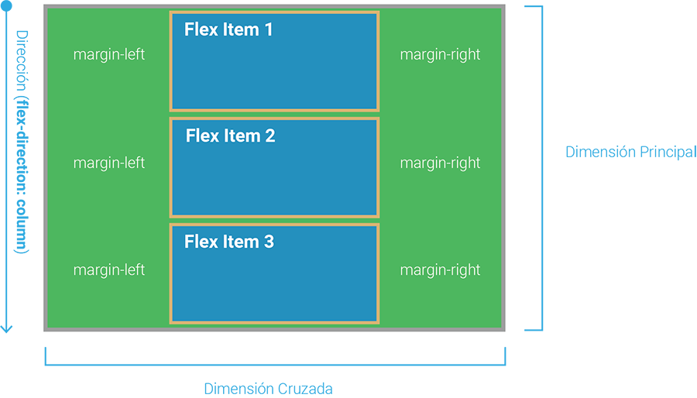
Márgenes y elementos flexibles
Y en el caso de que el eje principal esté dispuesto en vertical nos referimos al margen izquierdo y derecho.
Notes:
Los márgenes paralelos a la dimensión cruzada (cross-size) forman parte de los elementos flexibles. En un escenario con eje principal dispuesto en horizontal nos referimos al margen superior e inferior.

Slide 25
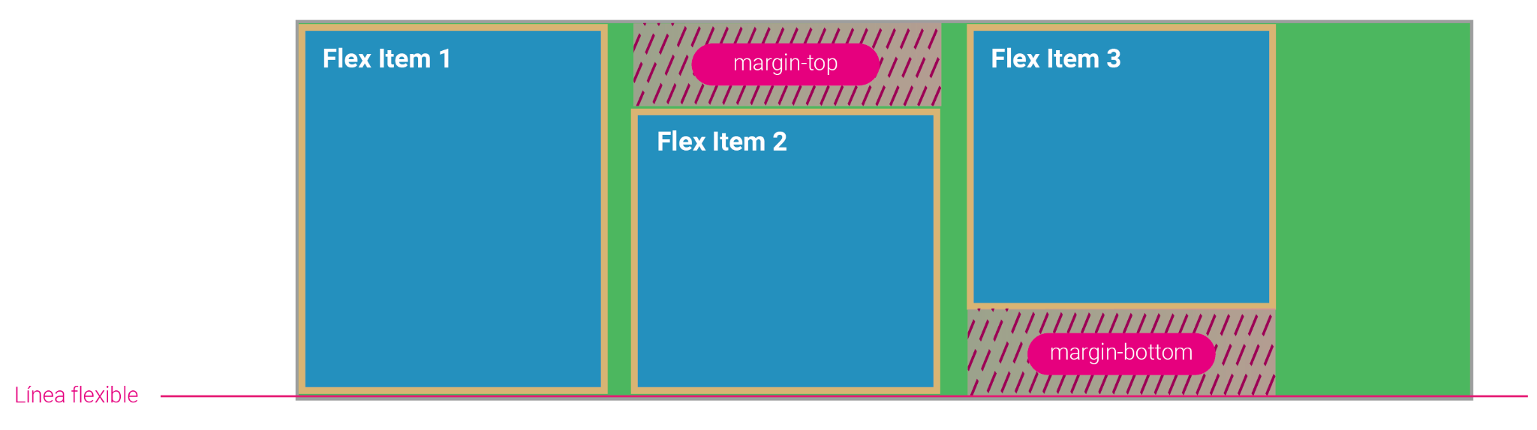
Márgenes y elementos flexibles
Cuando aplicamos estos márgenes sobre algún elemento flexible, sin que intervenga alguna propiedad CSS vinculada a la dimensión transversal, width o height según corresponda, este tiende a reducir su tamaño tanto como esté definido en los propiedad que gestiona los márgenes paralelos al eje transversal.
Notes:
Cuando aplicamos estos márgenes sobre algún elemento flexible, sin que intervenga alguna propiedad CSS vinculada a la dimensión transversal, width o height según corresponda, este tiende a reducir su tamaño tanto como esté definido en los propiedad que gestiona los márgenes paralelos al eje transversal.

Slide 26
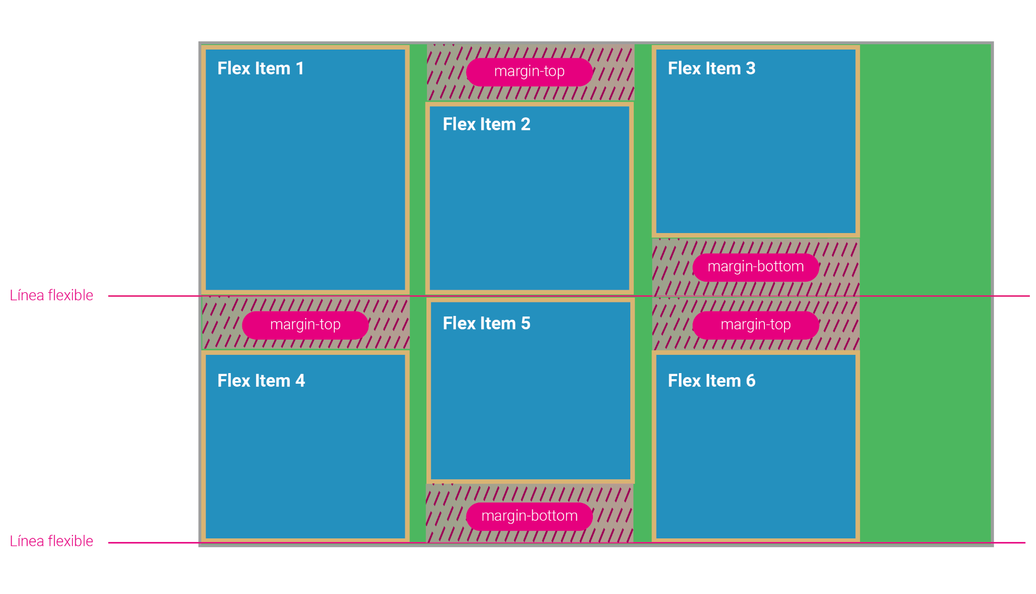
Márgenes y elementos flexibles
En el caso de que tengamos un contenedor con más de una línea flexible podemos verlo claramente.
Notes:
En el caso de que tengamos un contenedor con más de una línea flexible podemos verlo claramente.

Slide 27
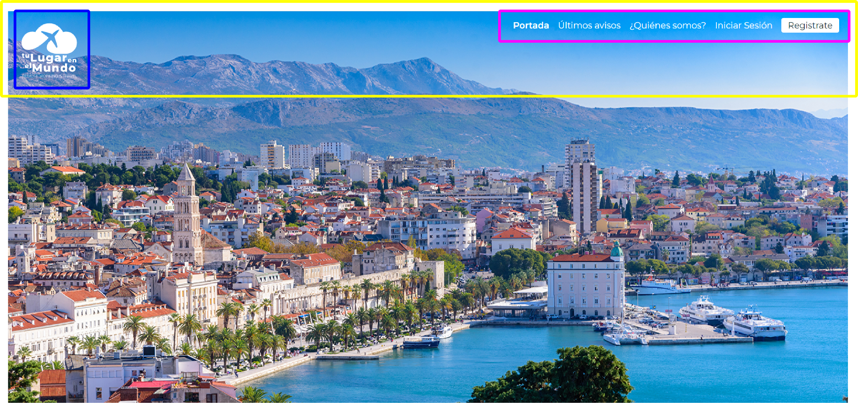
Ejercicios
Después de lo visto hasta acá vamos a ver algunos escenarios para verificar lo aprendido.
Notes:
En el caso de que tengamos un contenedor con más de una línea flexible podemos verlo claramente.

Slide 28
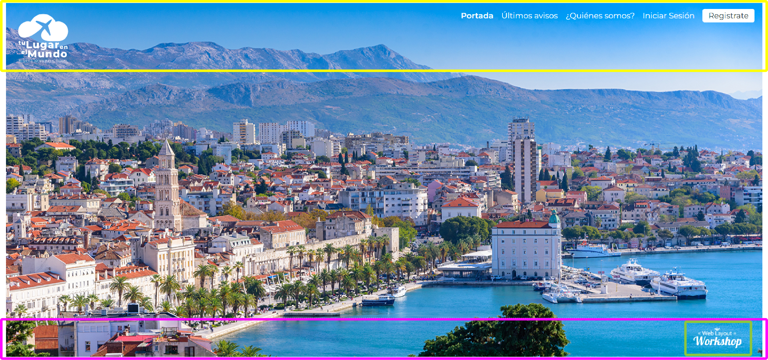
Ejercicios
Después de lo visto hasta acá vamos a ver algunos escenarios para verificar lo aprendido.
Notes:
En el caso de que tengamos un contenedor con más de una línea flexible podemos verlo claramente.

Slide 29
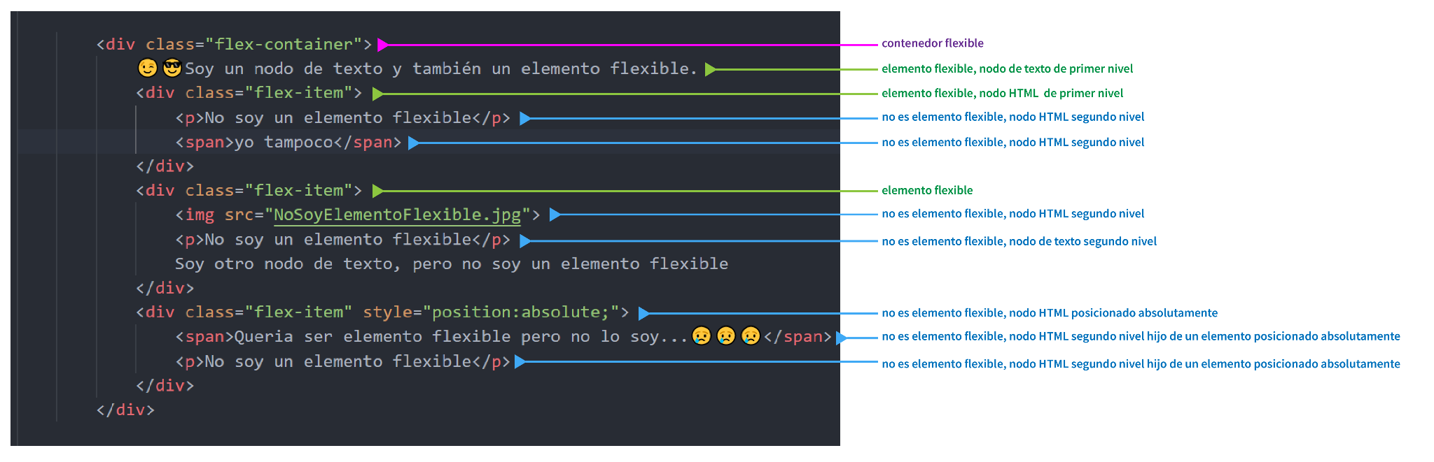
Elementos flexibles
Según las especificaciones los nodos HTML, un nodo de texto o un contenido generado dinámicamente que sean hijos directos, del primer nivel, de los contenedores flexibles son elementos flexibles. Con la excepción de aquellos elementos flexibles posicionados absolutamente (position:absolute).
Notes:
Según las especificaciones los nodos HTML, un nodo de texto o un contenido generado dinámicamente que sean hijos directos, del primer nivel, de los contenedores flexibles son elementos flexibles. Con la excepción de aquellos elementos flexibles posicionados absolutamente (position:absolute).
Además de esto es importante aclarar que si intentamos hacer flotar un elemento flexible este ignorara la propiedad float.

Slide 30
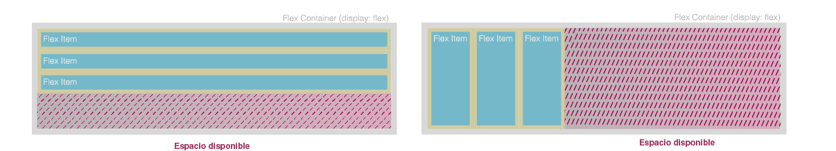
Espacio disponible
Cuando los elementos flexibles en el eje principal no llegan a cubrir toda la extensión, se dice que el espacio disponible es la suma de la extensión de cada unos de los elementos menos la extensión del contenedor. Sí los elementos cubren toda la extensión del contenedor, entonces no tenemos espacio disponible.
Notes:
Cuando los elementos flexibles en el eje principal no llegan a cubrir toda la extensión del contenedor, se dice que el espacio disponible es la suma de la extensión de cada unos de los elementos menos la extensión del contenedor. Sí los elementos cubren toda la extensión del contenedor, entonces no tenemos espacio disponible.

Slide 31
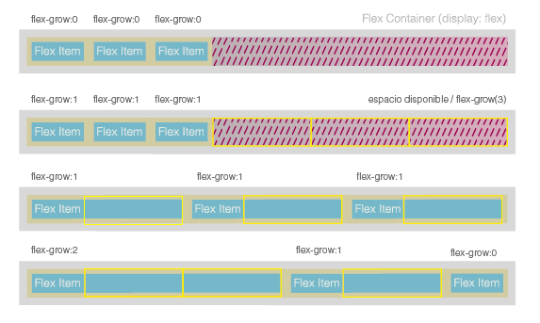
flex-grow
flex-grow gestiona el espacio disponible para cada uno de los elementos flexibles definiendo un factor de crecimiento. Cuando asignamos un valor mayor a cero, a uno o más elementos flexibles, el contenedor calcula el espacio disponible dividido por la suma de los valores flex-grow de todos los elementos y le asigna a cada elemento su porción.
Notes:
flex-grow gestiona el espacio disponible para cada uno de los elementos flexibles definiendo un factor de crecimiento. Cuando asignamos un valor mayor a cero, a uno o más elementos flexibles, el contenedor calcula el espacio disponible dividido por la suma de los valores flex-grow de todos los elementos y le asigna a cada elemento su porción.
El factor de crecimiento toma una medida base sobre el cual hacer los cálculos, sí un elemento flexible tiene configurado su ancho, esa será su medida base. Por el contrario sí no hay una medida asignada, tomará su contenido como base.
El valor por defecto es cero; con este valor no hace ninguna gestión, no se le permite crecer.
Los valores negativos no son válidos y serán ignorados, los flotantes siempre y cuando sean mayores a cero son válidos.

Slide 32
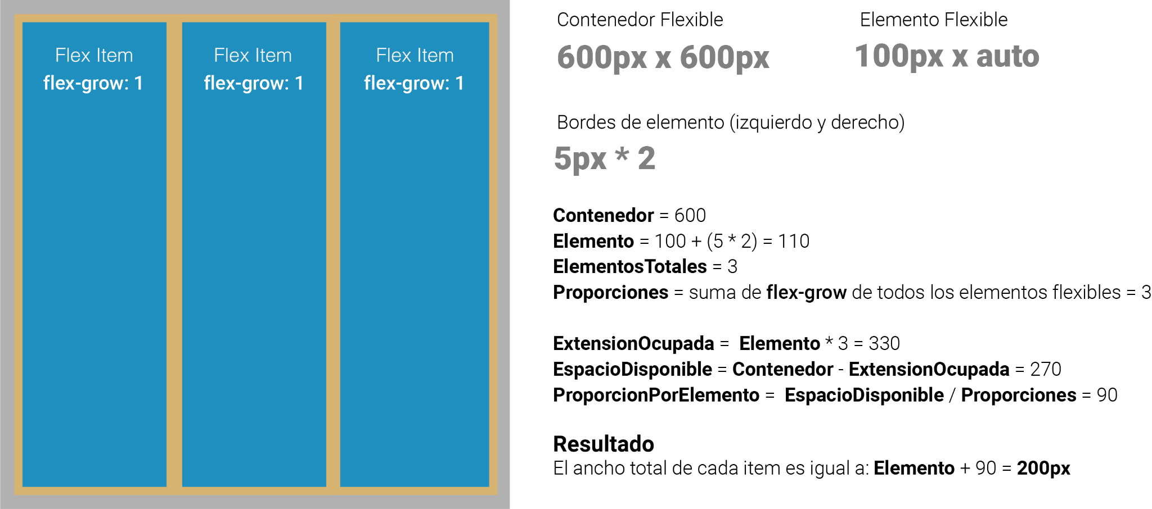
flex-grow
Para demostrar matemáticamente que sucedió en los ejemplos codificados observemos las siguientes imágenes, prestemos atención al valor de flex-grow.

Slide 33
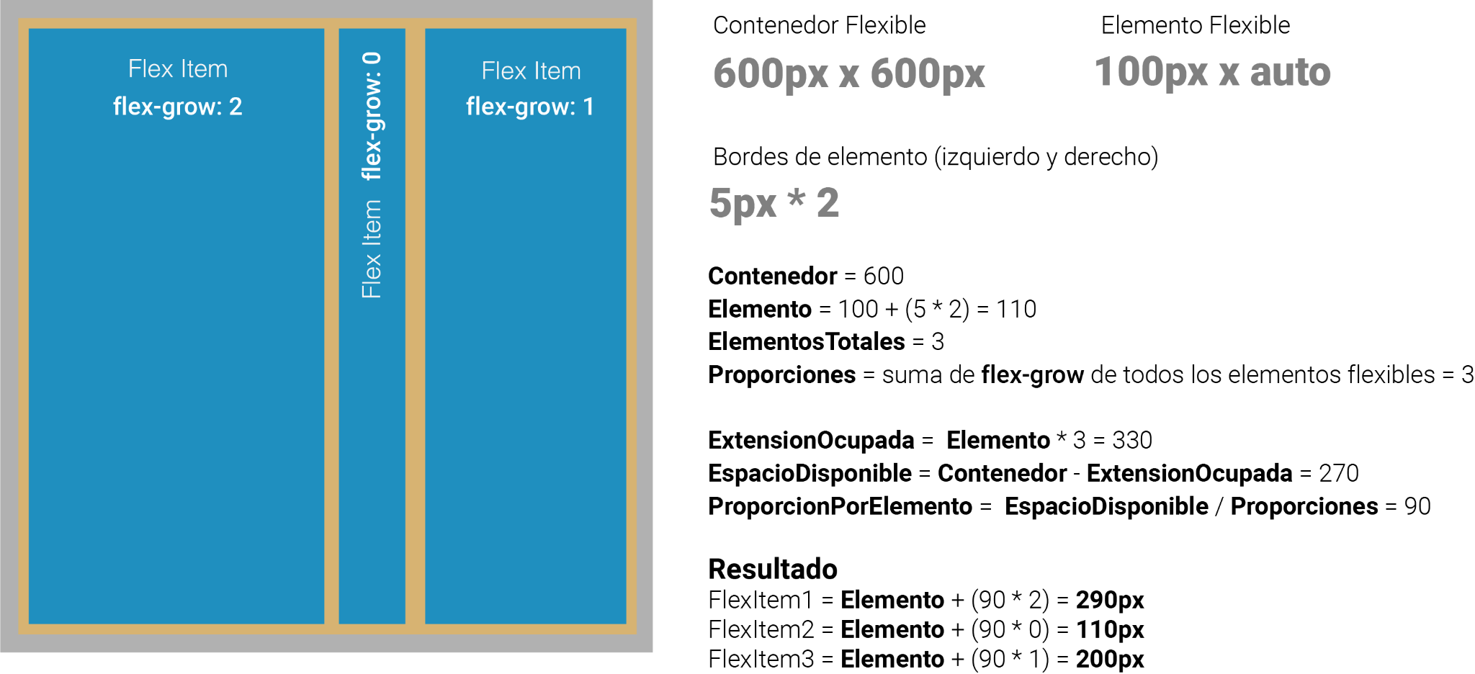
flex-grow
Un ejemplo más complejo.

Slide 34

ejercicio

Slide 35
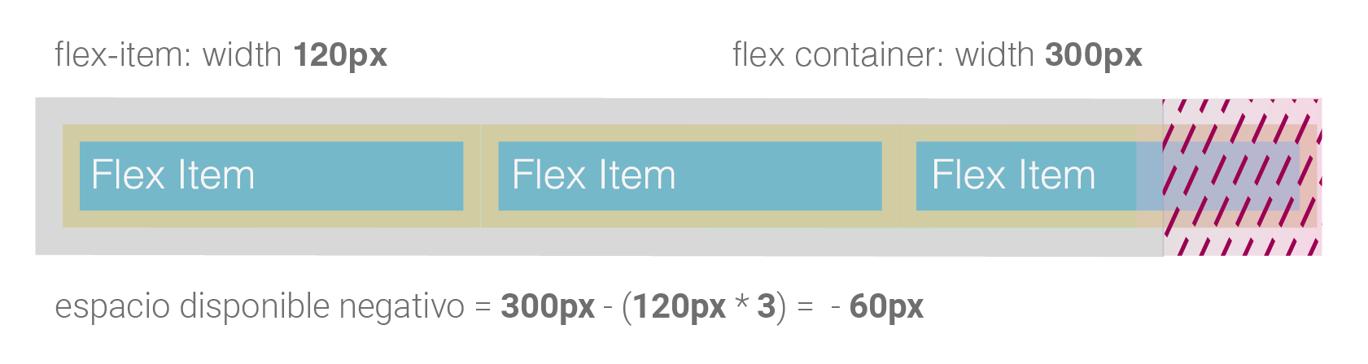
Espacio disponible negativo
Cuando la suma de la extensión (ancho o alto) de los elementos flexibles superan al contenedor flexible se podría decir que esa diferencia entre los elementos y el contenedor es el espacio disponible negativo. Similar al llamado espacio disponible en la propiedad flex-grow, pero en este caso es el espacio sobrante, excedente al contenedor.

Slide 36
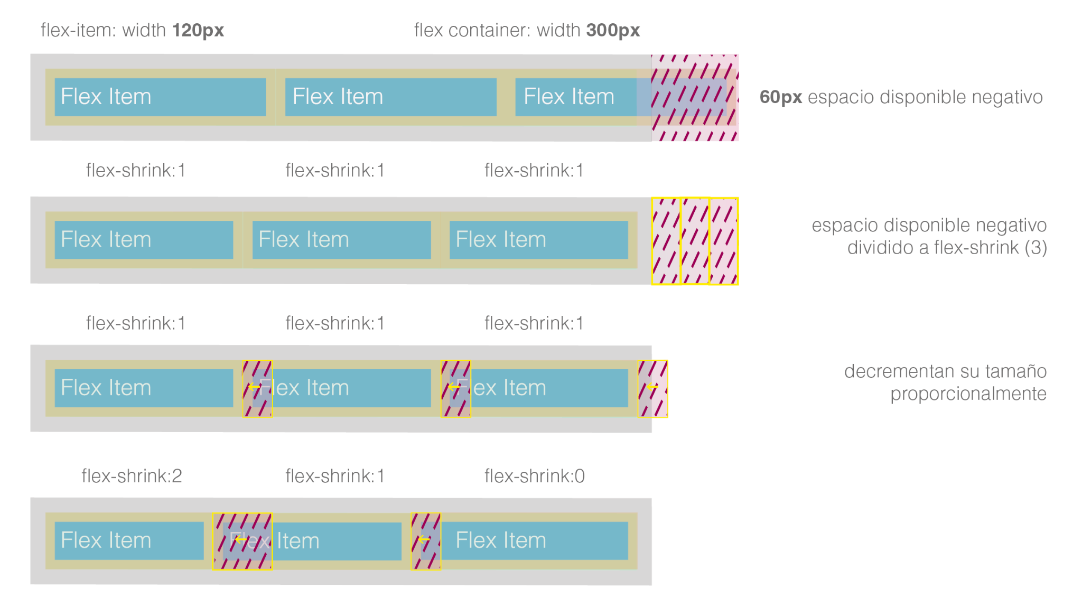
flex-shrink
Esta propiedad gestiona el espacio disponible negativo de manera de hacer caber todos los elementos flexibles. Para ellos utiliza un factor de contracción que determina cuánto se reducirá un elemento flexible en relación con el resto de los elementos hermanos cuando no hay suficiente espacio para que quepan todos en su contenedor flexible.
Notes:
Igual que flex-grow los valores negativos no son válidos y serán ignorados, los flotantes siempre y cuando sean mayores a cero son válidos.
El valor por defecto para esta propiedad si no se define es 1.
Con esto, cuando una contenedor flexible tenga espacio disponible negativo utilizará este valor para encoger los elementos flexibles con este valor sin que nosotros hayamos establecido nada, es su comportamiento por defecto.

Slide 37
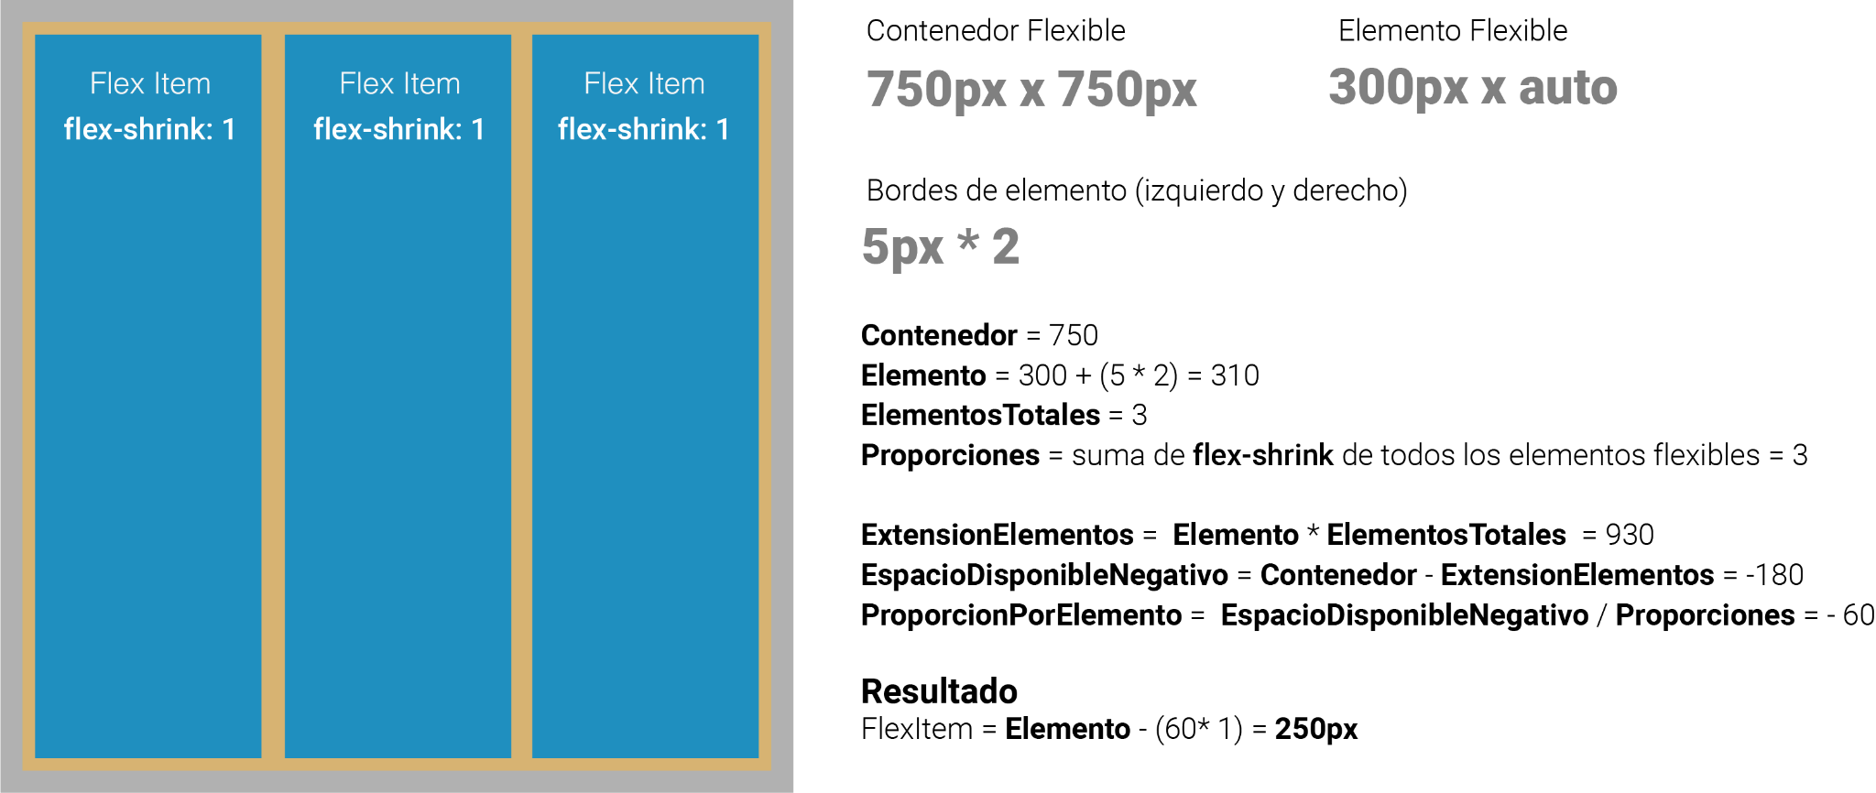
flex-shrink
Cálculo de ejemplo básico.

Slide 38
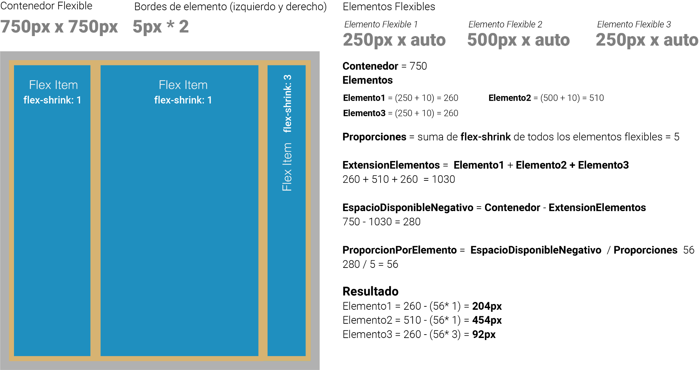
flex-shrink
Mismos cálculos de un ejemplo con elementos flexibles con diferentes anchos y valores para flex-shrink.

Slide 39
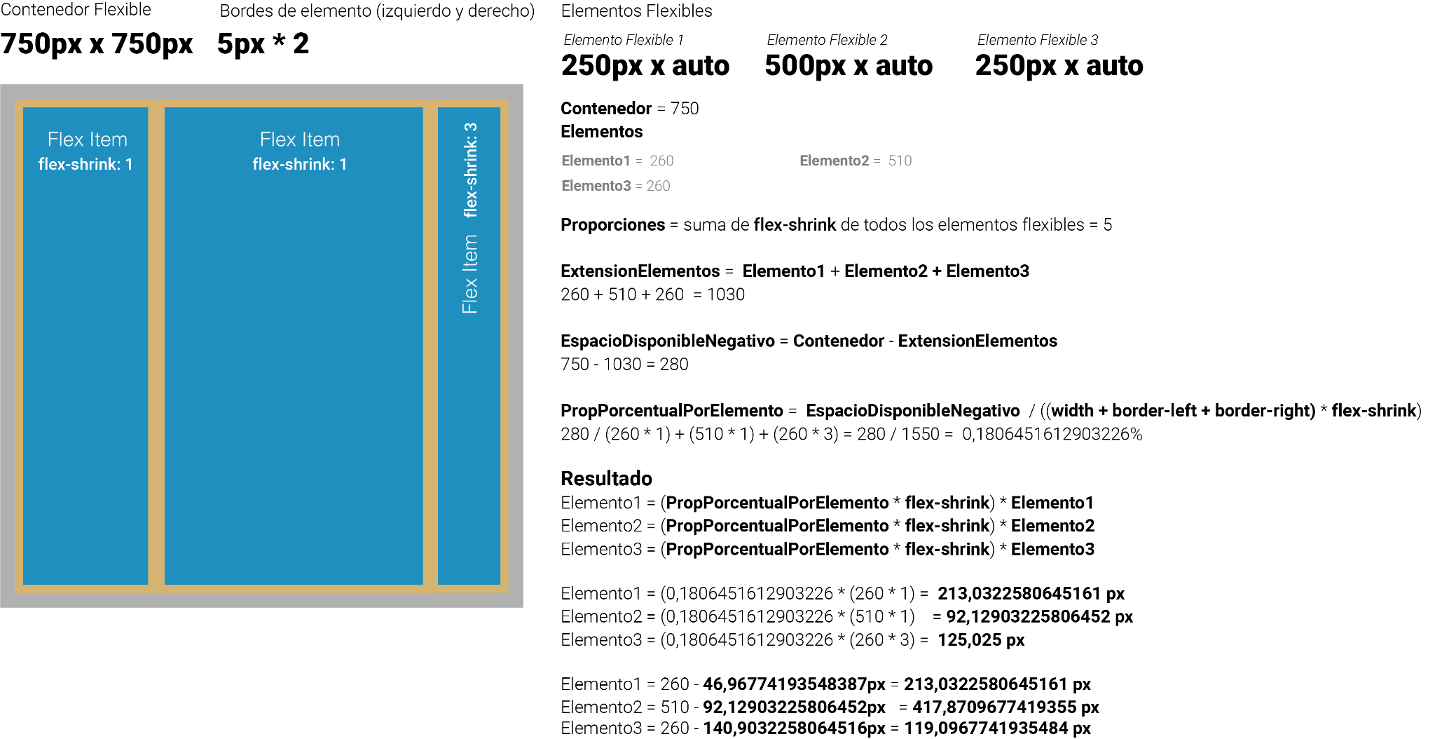
flex-shrink
Cuando tenemos elementos flexibles con el mismo ancho los cálculos para encogerlos son sencillos, esto se complica cuando estos elementos tienen distintos anchos, acá entra en juego otro tipo de cálculo, ya no basados en píxeles, si no en porcentajes.

Slide 40
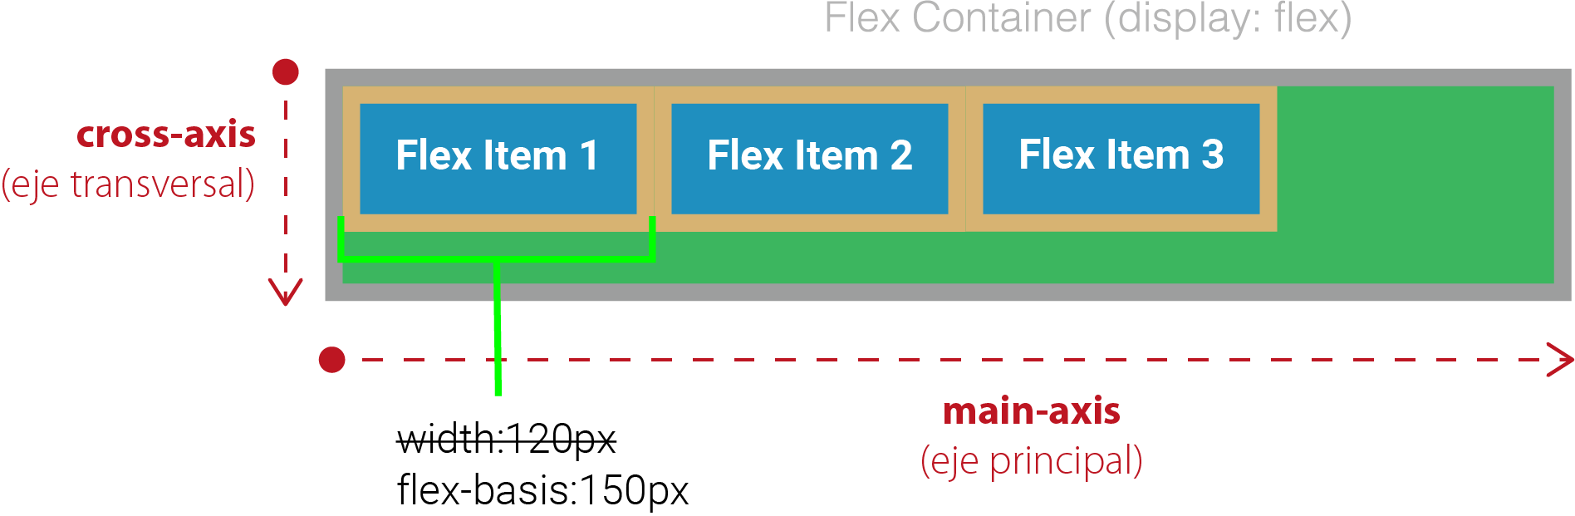
flex-basis
flex-basis determina cómo se implementan los factores de crecimiento y compresión sobre los elementos flexibles, define el tamaño inicial de los elementos flexibles antes de que se distribuyan en el espacio disponible o disponible negativo.
Notes:
flex-basis determina la medida base sobre la cual flexbox va hacer todos los cálculos para distribuir el espacio entre los elementos flexibles de un contenedor.
flex-basis puede hacer referencia a la propiedad width o height dependiendo del valor de la propiedad flex-direction, siempre va hacer referencia a aquella que sea paralela al eje principal.
flex-basis sobrescribe a width o height, es decir, si tenemos definidos para unos elementos flexibles un ancho o alto determinado y le asignamos un valor a flex-basis diferente a auto, los valores asignados a width o height serán ignorados.
El valor por defecto de esta propiedad es auto, de este modo los elementos flexibles tomarán el valor del ancho o alto asignado por las propiedades width o height, en última instancia determinado por su contenido.
width o height son ignorados por el contenedor flexible cuando flex-basis es distinto a auto, no así sucede con max-width, min-width, max-height y min-height.

Slide 41
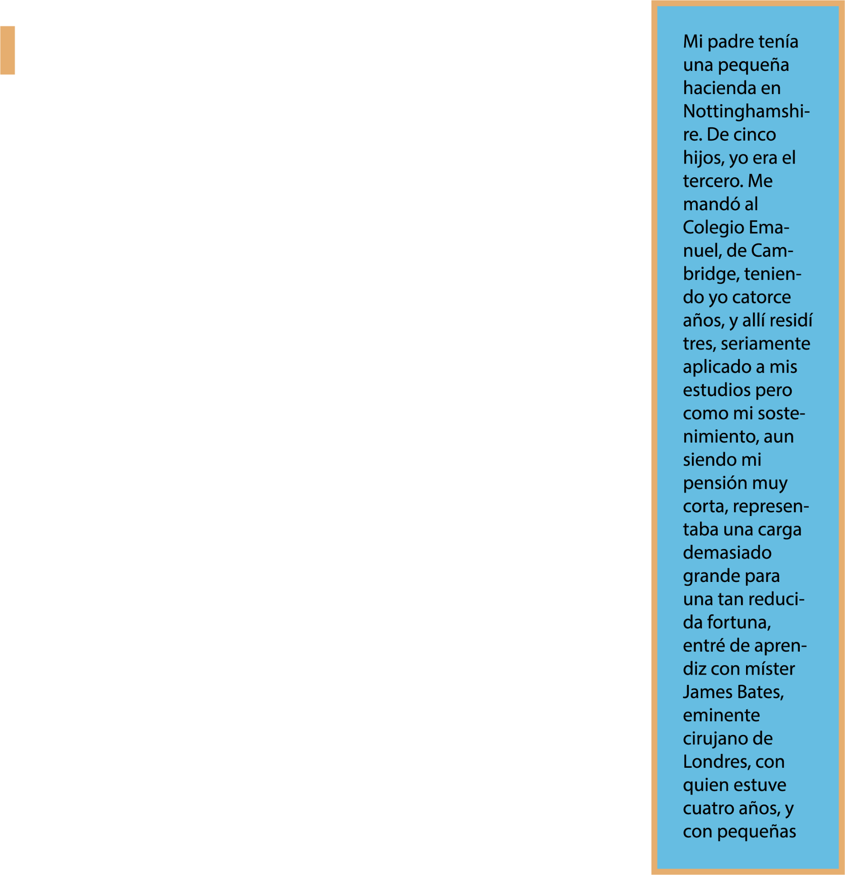
flex-basis: min-content y max-content
Estas 2 palabras claves tienen un valor opuesto entre sí. min-content significa que flex-basis está definiendo la dimensión del elemento flexible a su mínima expresión visual. En el caso de los textos, estos serían cortados palabra a palabra por espacios en blanco. Las imágenes, videos, controles de formularios se reducirán a su tamaño intrínseco.
min-content con una imagen.
min-content con un texto.
Notes:
Estas 2 palabras claves tienen un valor opuesto entre sí. min-content significa que flex-basis está definiendo la dimensión del elemento flexible a su mínima expresión visual. En el caso de los textos, estos serían cortados palabra a palabra por espacios en blanco. Las imágenes, videos, controles de formularios se reducirán a su tamaño intrínseco.

Slide 42

flex-basis: min-content y max-content
Por su lado, max-content determina que el elemento flexible ocupe todo el espacio necesario para mostrarse. En el caso de los textos implica todo el ancho.
max-content con una imagen.
max-content con un texto.
Notes:
Por su lado, max-content determina que el elemento flexible ocupe todo el espacio necesario para mostrarse. En el caso de los textos implica todo el ancho.

Slide 43
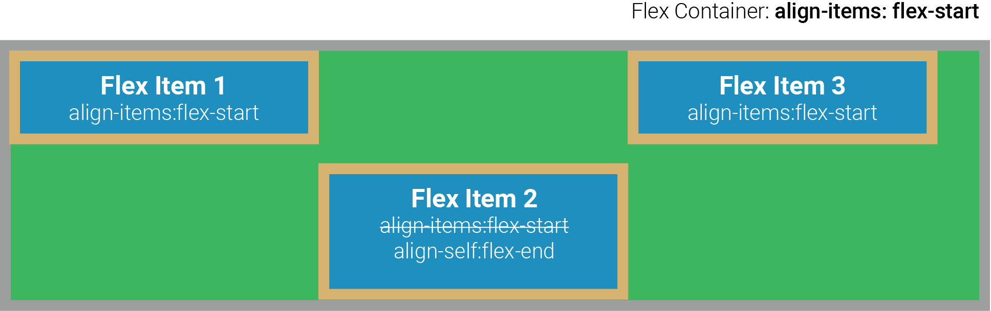
align-self
Mientras que align-items establece la alineación de todos los elementos flexibles dentro de un contenedor flexible, la propiedad align-self permite anular o sobrescribir la alineación de los elementos flexibles de forma individual. Esta es útil cuando queremos sacar del flujo de alineación grupal que determinamos para unos elementos flexibles a un solo elemento flexible y así romper con el efecto hereditario de align-items.

Slide 44
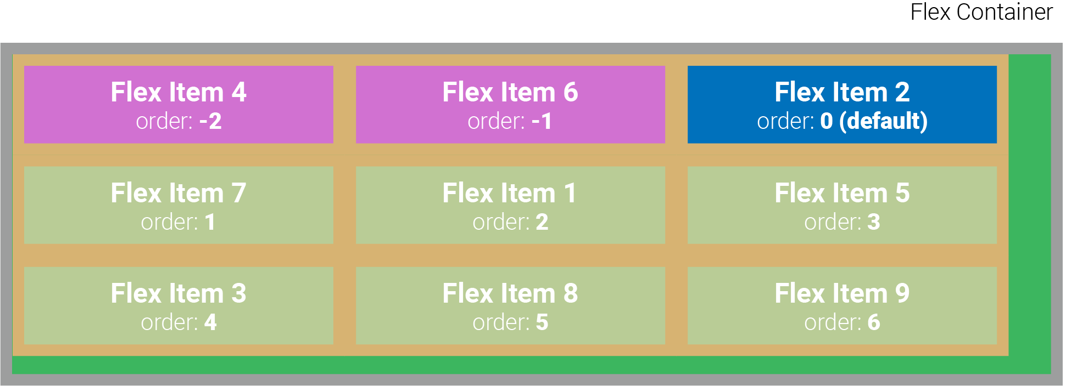
order
En el flujo normal de los elementos flexibles, estos se colocan en filas o columnas unos seguidos de otros de acuerdo a como están en el código HTML, ese es su orden. La propiedad order permite alterar ese orden sin modificar el HTML, es decir en pantalla, en la renderización del HTML veremos que los elementos fueron reorganizados pero el HTML es el mismo.

Slide 45
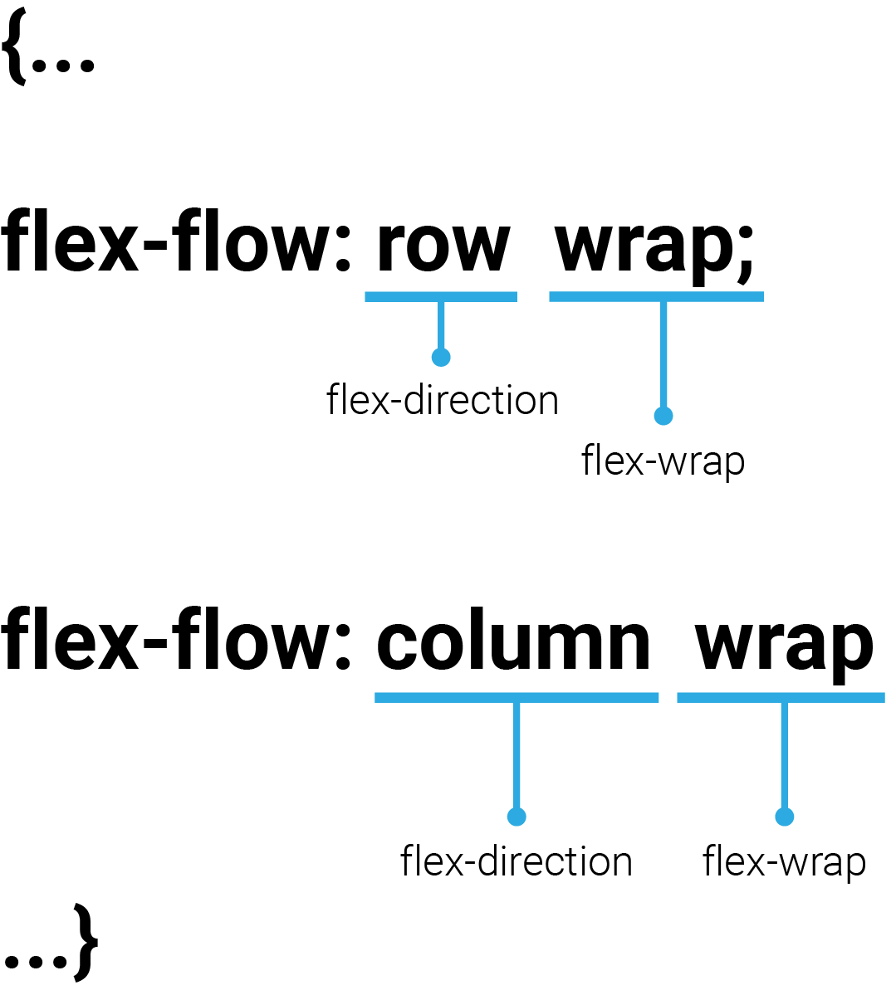
Propiedades Shorthand para flexbox
flex-flow permite definir en una sola declaración las propiedades flex-direction y flex-wrap. Por defecto los valores de estas propiedades son row para la primera y nowrap para la segunda.

Slide 46
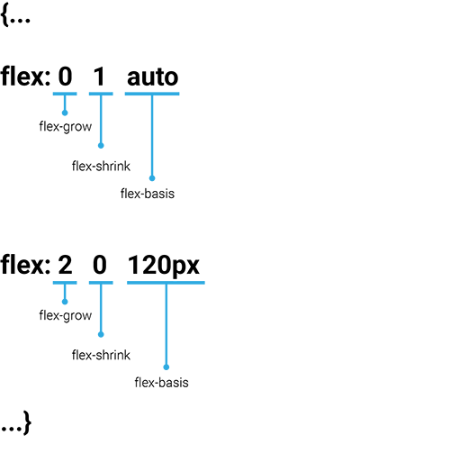
Propiedades Shorthand para flexbox
flex agrupa la definición de las propiedades: flex-grow, flex-shrink y flex-basis.

Slide 47
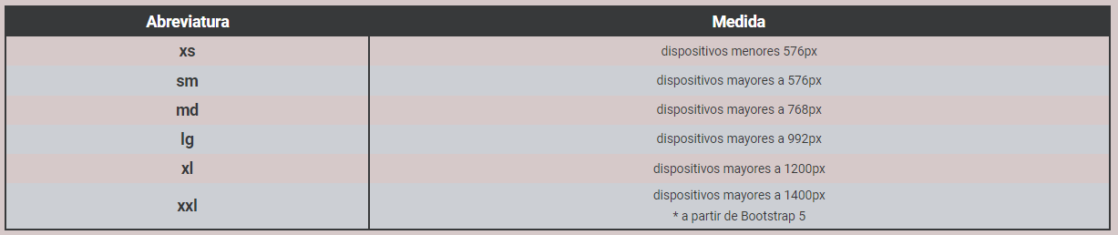
flexbox en Bootstrap
Bootstrap es una de las librerías más utilizada en la maquetación HTML y CSS. A partir de la versión 4.0.0 está incluido un módulo de reglas CSS para Flexbox.
Bootstrap incluye en los selectores de sus clases CSS las siguientes abreviaturas relacionadas a los diferentes tamaños de dispositivos:
Notes:
https://getbootstrap.com/docs/4.6/utilities/flex/

Slide 48
Fin del Módulo
¡Gracias!

